Slide 1
Ministério da Integração Nacional
Projeto de Integração do São Francisco
Irani Braga Ramos
Secretário Executivo
Brasília, 6 de novembro de 2014

Slide 2
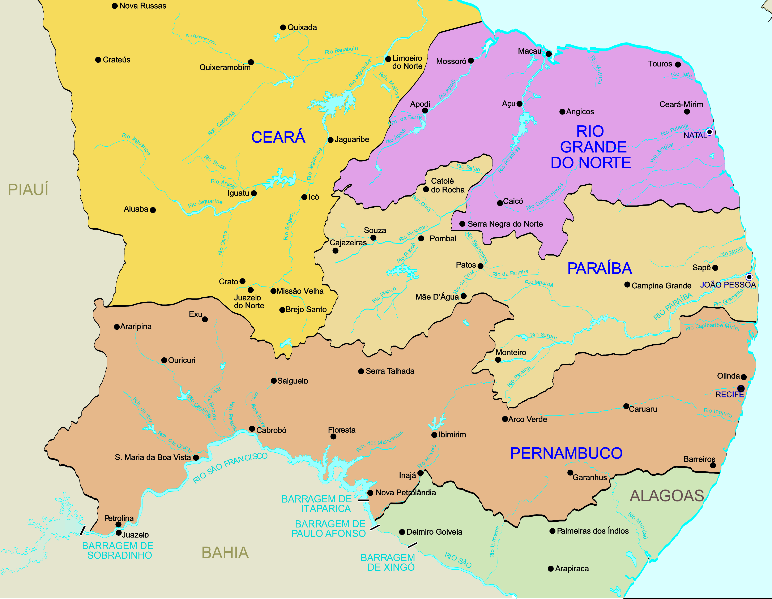
MAPA GERAL DA INFRAESTRUTURA HÍDRICA
Eixão das Águas
255 Km
Mossoró
Sertão Central Cabugi
Alto Oeste
Médio Oeste
Ramal do Apodi
Serra de Santana
Adutora Cerro Corá
113 Km
Ramal do Salgado
Sousa
Eixos Principais do PISF
35 Km
Coremas Sabugi
Eixos Associados ao PISF
Eng. Ávidos
Cariri
Vertente Litorânea
EIXO NORTE
112 Km
Cinturão das Águas
Camalaú
260 km
Acauã
160 Km
Congo
Boqueirão
Ramal do Entremontes
217 km
Ramal do Agreste
103 Km
71 Km
Adutora do Oeste
Adutora do Agreste
Adutora do Pajeú
EIXO LESTE
419 Km
Canal Xingô
Canal S. Alagoano
Eixo Sul

Slide 3
MAPA GERAL DA INFRAESTRUTURA HÍDRICA
Eixão das Águas
255 Km
Mossoró
Sertão Central Cabugi
Alto Oeste
Médio Oeste
Ramal do Apodi
Serra de Santana
Adutora Cerro Corá
113 Km
Ramal do Salgado
Sousa
Eixos Principais do PISF
35 Km
Coremas Sabugi
Eixos Associados ao PISF
Eng. Ávidos
Cariri
Vertente Litorânea
EIXO NORTE
112 Km
Cinturão das Águas
160 Km
260 km
Camalaú
Acauã
Congo
Boqueirão
Ramal do Entremontes
217 km
Ramal do Agreste
103 Km
Adutora do Oeste
71 Km
Adutora do Agreste
Adutora do Pajeú
EIXO LESTE
419 Km
Canal Xingô
Canal S. Alagoano
Eixo Sul

Slide 4

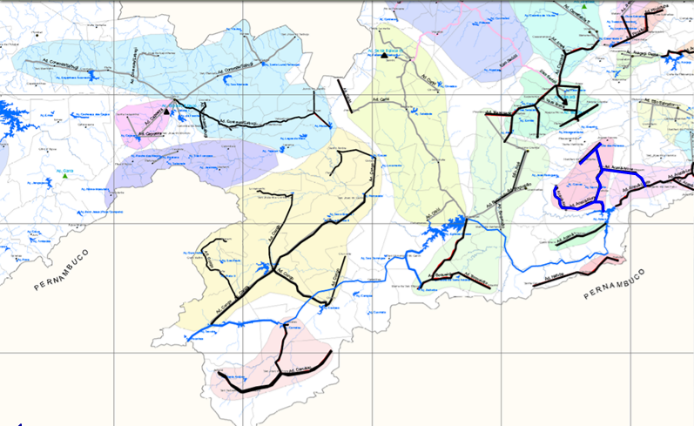
ADUTORA DO ACAUÃ / PB

Slide 5
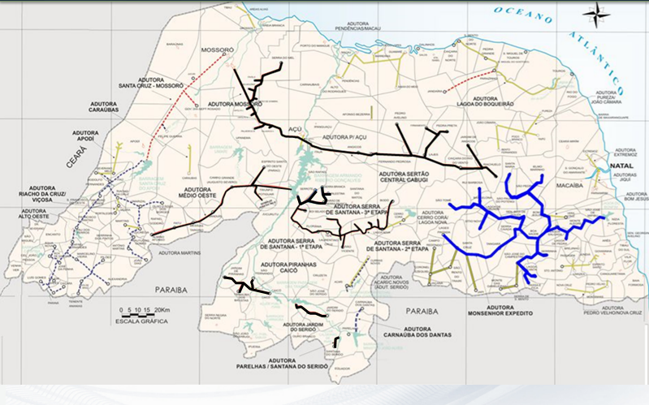
ADUTORA CERRO CORÁ / RN

Slide 6
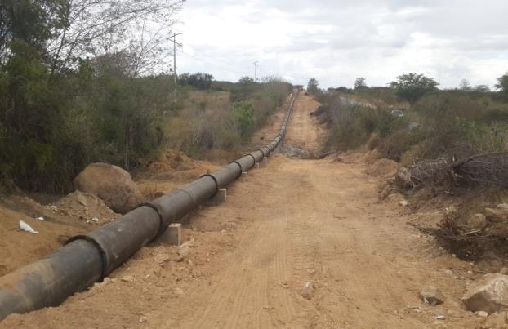


ADUTORA DO AGRESTE
DESCRIÇÃO: Implantação da Etapa I e da 1ª fase da Etapa II de sistema adutor de água bruta e tratada composto por ETAs, adutoras, estações elevatórias e reservatórios, visando abastecimento humano. Essas Etapas correspondem a 17 municípios dos 68 que o Sistema abrange em beneficio de 2 milhões de habitantes
UF: PE META: 419 km
DATA DE CONCLUSÃO: 30/09/2015
EXECUTOR: Governo do Estado de Pernambuco
Origem | Pago até 2010 | 2011-2014 |  | Pós-2014 | Total
 |  | Pago | A pagar
PAC1 | 2,12 | 10,70 | - | - | 12,82
PAC2 | - | 379,06 | 441,44 | 250,00 | 1.059,80
 | 2,12 | 820,50 |  | 250,00 | 1.072,62
Obras de implantação da adutora
RESULTADOS
Realizados 57%
Emitida Ordem de Serviço para Obras em 04/06/2013
Emitida Ordem de Serviço das obras do lote 2 em 06/06/2013
Plano de trabalho readequado, incluindo nestes poços de Ibimirim e Tupanatinga em 08/05/2014
Estágio: Em Execução
Notes:
6

Slide 7
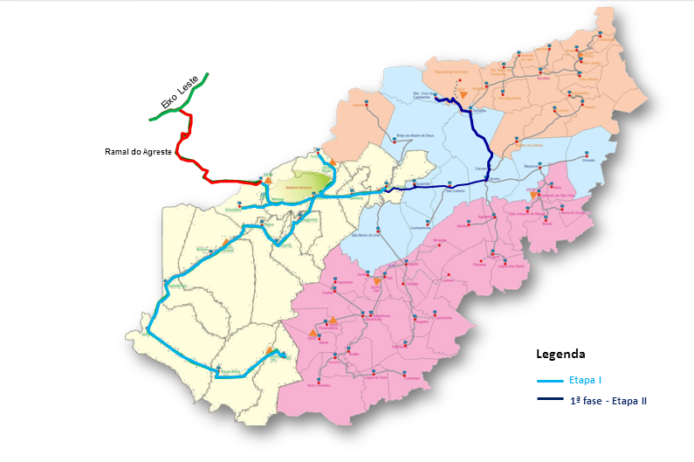
ADUTORA DO AGRESTE - PE

Slide 8
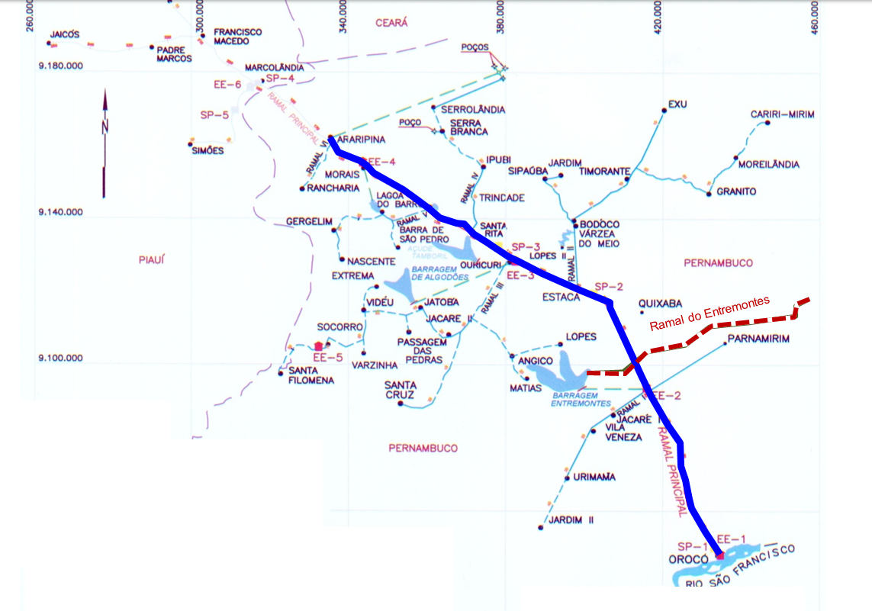
SISTEMA ADUTOR DO OESTE

Slide 9
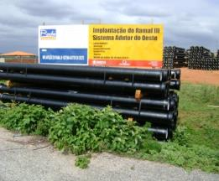
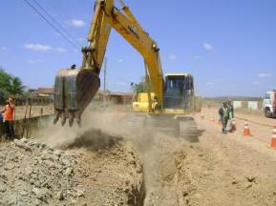

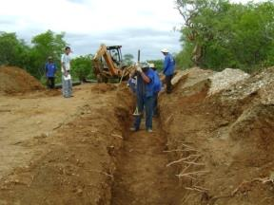
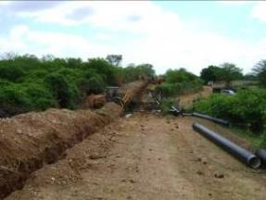
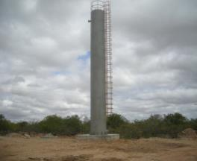
ADUTORA DO OESTE
DESCRIÇÃO: Construção dos ramais III, V e VI e complementação dos ramais II e IV da adutora, para fins de abastecimento humano, com captação no Rio São Francisco, em Orocó. Divide-se em ramais II com 12,6km, III com 187km, IV com 13,7km, V com 62,9km e VI com 16km. Beneficia cerca de 274 mil pessoas.
UF: PE META: 292 km
DATA DE CONCLUSÃO: 30/04/2012
EXECUTOR: Governo do Estado de Pernambuco
Origem | Pago até 2010 | 2011-2014 |  | Total
 |  | Pago | A pagar
PAC1 | 58,99 | 10,11 | - | 69,10
 | 58,99 | 10,11 |  | 69,10
Estoque de Tubos
Escavação
Escavação – Abertura de Vala
Implantação dos Tubos
Tanque de Amortecimento Unidirecional
Estágio: Concluído
Notes:
9

Slide 10
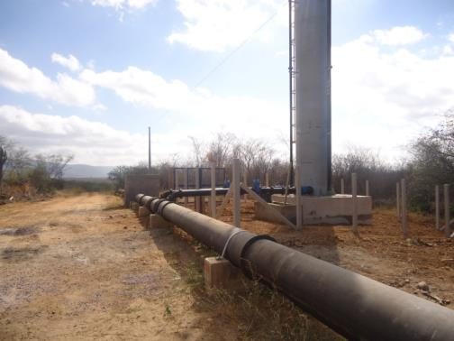
ADUTORA PAJEÚ – 1ª Etapa
DESCRIÇÃO: Construção da etapa I de sistema adutor com 197 km, para fins de abastecimento humano, composto de captação no Lago de Itaparica em Floresta, estações de bombeamento, reservatórios e tubulações até Afogados da Ingazeira. Esta etapa deverá beneficiar cerca de 177,5 mil pessoas
UF: PE META: 197 km
DATA DE CONCLUSÃO: 14/04/2014
EXECUTOR: Departamento Nacional de Obras Contra as Secas
Origem | Pago até 2010 | 2011-2014 |  | Pós-2014 | Total
 |  | Pago | A pagar
PAC 1 | 72,51 | 26,92 | 0,06 |  | 99,49
PAC 2 |  | 92,26 | 7,07 | - | 99,33
 | 72,51 | 126,31 |  | - | 198,82
Trecho Implantado da Adutora
RESULTADO
Realizados 100%
Estágio: Concluído
Notes:
10
Municípios beneficiários: Afogados da Ingazeira, Calumbi, Carnaíba, Flores, Floresta (incluindo o distrito de Nazaré do Pico), Serra Talhada e Triunfo (apenas o distrito de Canaã)
10

Slide 11
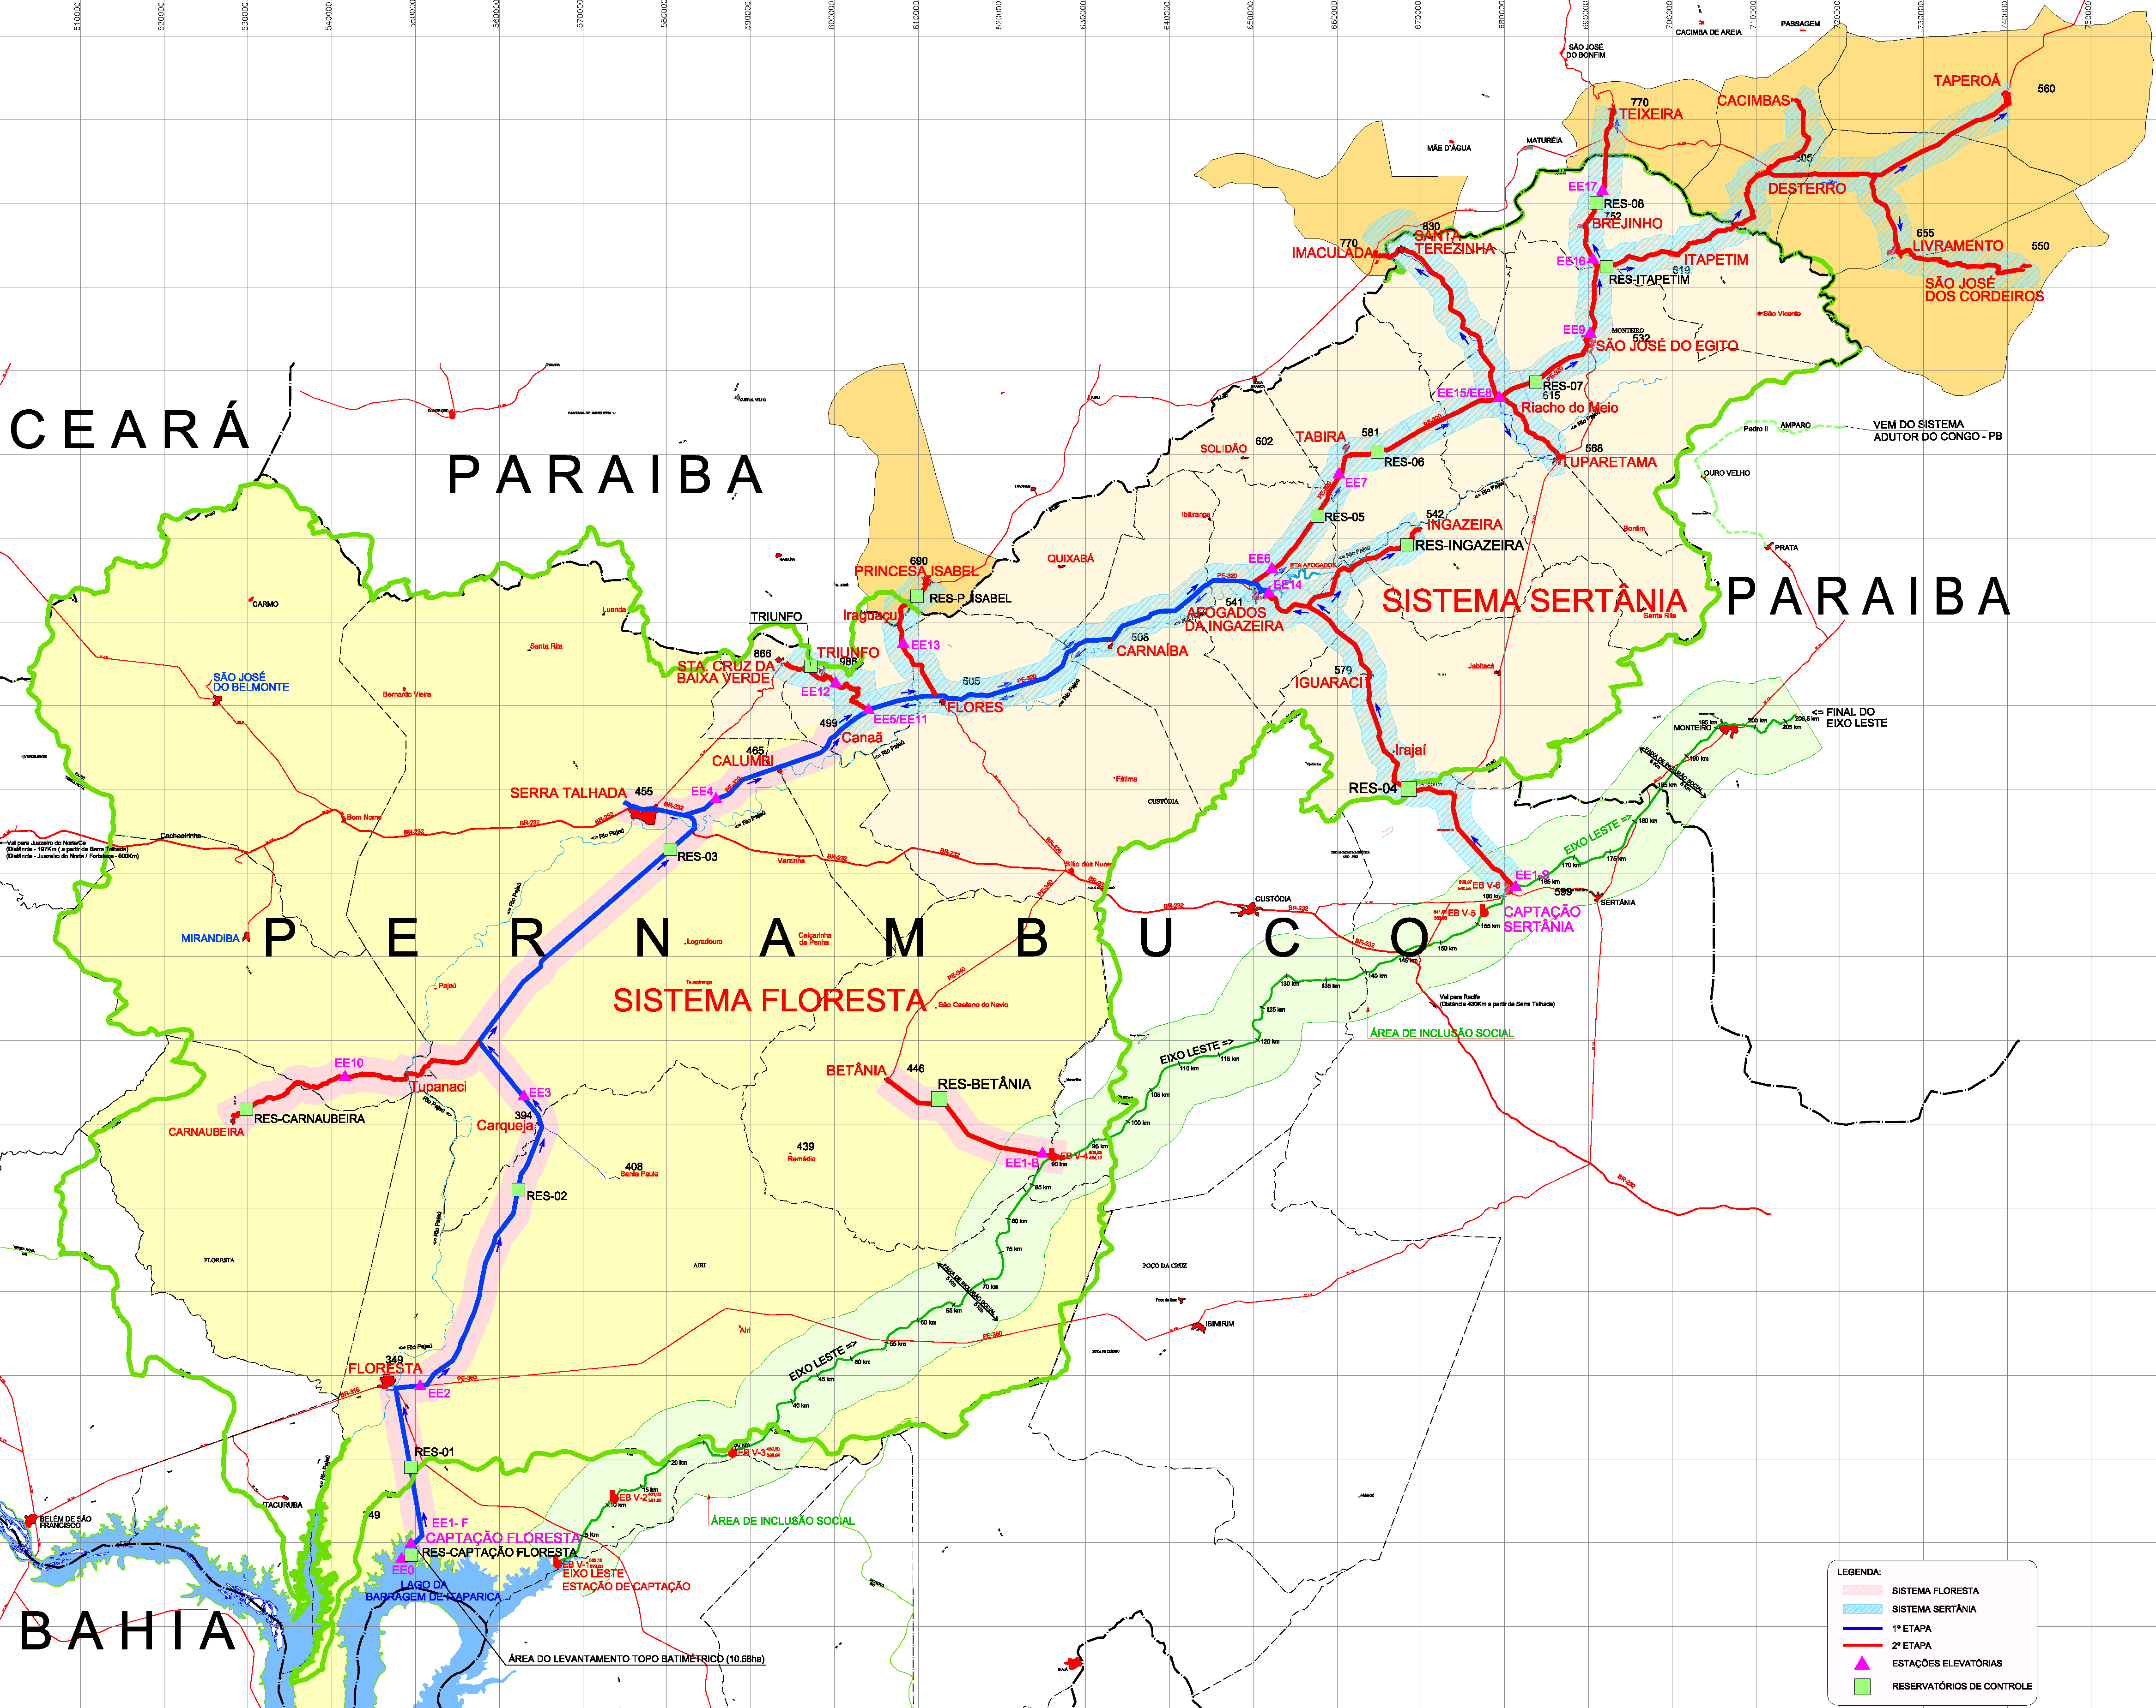

ADUTORA PAJEÚ – 2ª Etapa – 1ª Fase
DESCRIÇÃO: Construção da 1ª fase da Etapa 2 de sistema adutor, para fins de abastecimento humano, composto de captações no Eixo Leste do PISF, estações de bombeamento, reservatórios e tubulações. Esta fase atenderá a 9 municípios de Pernambuco e 5 da Paraíba, e beneficiará 112 mil pessoas
UF: PB / PE META 1ª FASE: 195,4 km
META 2ª FASE: 205,7 km
DATA DE CONCLUSÃO: 30/09/2015
EXECUTOR: Departamento Nacional de Obras Contra as Secas
Origem | Pago até 2010 | 2011-2014 |  | Pós-2014 | Total
 |  | Pago | A pagar
PAC 1 | 0,00 | 0,00 | 0,00 |  | 0,00
PAC 2 |  | 5,42 | 157,58 | 0,00 | 163,00
 | 0,00 | 163,00 |  | 0,00 | 163,00
1ª Etapa
2ª Etapa – 1ª Fase
2ª Etapa – 2ª Fase
RESULTADOS
Realizados 3%
Concluído pregão para aquisição dos equipamentos em 26/03/2014
Concluído processo licitatório das obras em 04/04/2014
Emitida Ordem de Serviço para as obras em 14/04/2014
Assinado contrato com fornecedora dos equipamentos em 30/04/2014
GPAC liberou o restante dos recursos orçamentários para obra e fornecimentos em 09/05/2014
Estágio: Em licitação

Slide 12
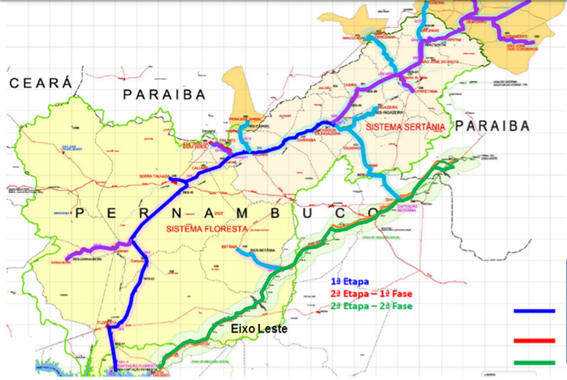
ADUTORA DO PAJEÚ - PE
1ª Etapa:
Concluído
Valor PAC: R$ 199 milhões
2ª Etapa:
Em execução
Valor PAC: R$ 163 milhões

Slide 13
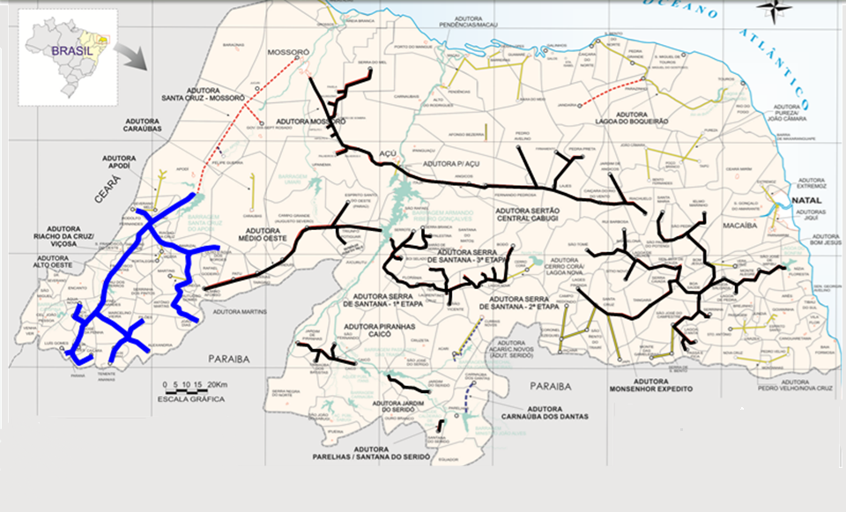
ADUTORA ALTO OESTE / RN

Slide 14
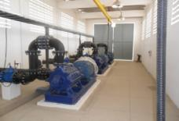
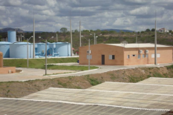
SISTEMA ALTO OESTE
DESCRIÇÃO: Implantação do sistema adutor composto por 2 captações, 2 ETAs, 18 estações elevatórias, booster, reservatórios, chafariz e adutoras, visando abastecimento humano. Abrange 22 municípios na região de Alexandria, no Rio Grande do Norte, e beneficia 137 mil habitantes
UF: RN META: 288 km
DATA DE CONCLUSÃO: 31/12/2014
EXECUTOR: Governo do Estado do Rio Grande do Norte
Origem | Pago até 2010 | 2011-2014 |  | Pós-2014 | Total
 |  | Pago | A pagar
PAC 1 | 106,82 | 12,32 | 5,53 |  | 124,66
 | 106,82 | 17,84 |  | - | 124,66
Estação de tratamento de água
ETA – Subsistema Pau dos Ferros
EEAT – Subsistema Sta. Cruz
RESULTADOS
Realizados 98%
  Concluído Subsistema Pau dos Ferros em 31/11/2013
  Realizados 96% do Subsistema Santa Cruz
O Estado apresentou a proposta de readequação do Plano de Trabalho (19/05/2014), para justificar a necessidade de aporte adicional.
PROVIDÊNCIAS
A proposta ainda não foi aprovada pela área técnica, pois faltam ajustes que foram solicitados ao Estado em 20/06/2014
Estágio: Em Execução
Notes:
Municípios: Santa Cruz, Pau dos Ferros

Slide 15
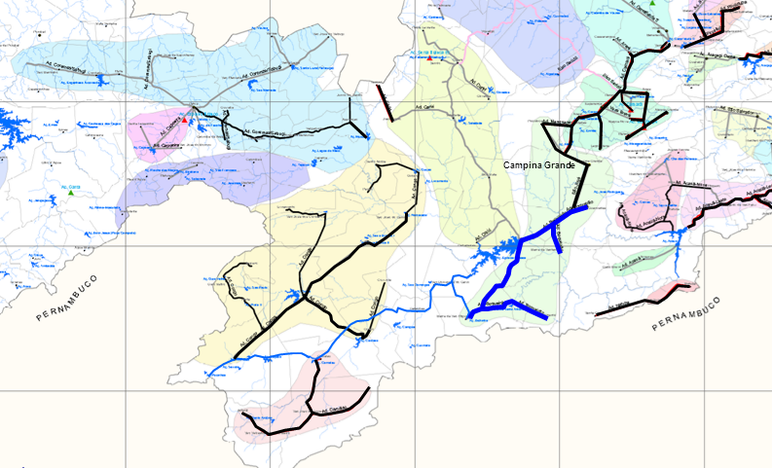
ADUTORA DO BOQUEIRÃO (CAMPINA GRANDE) / PB

Slide 16
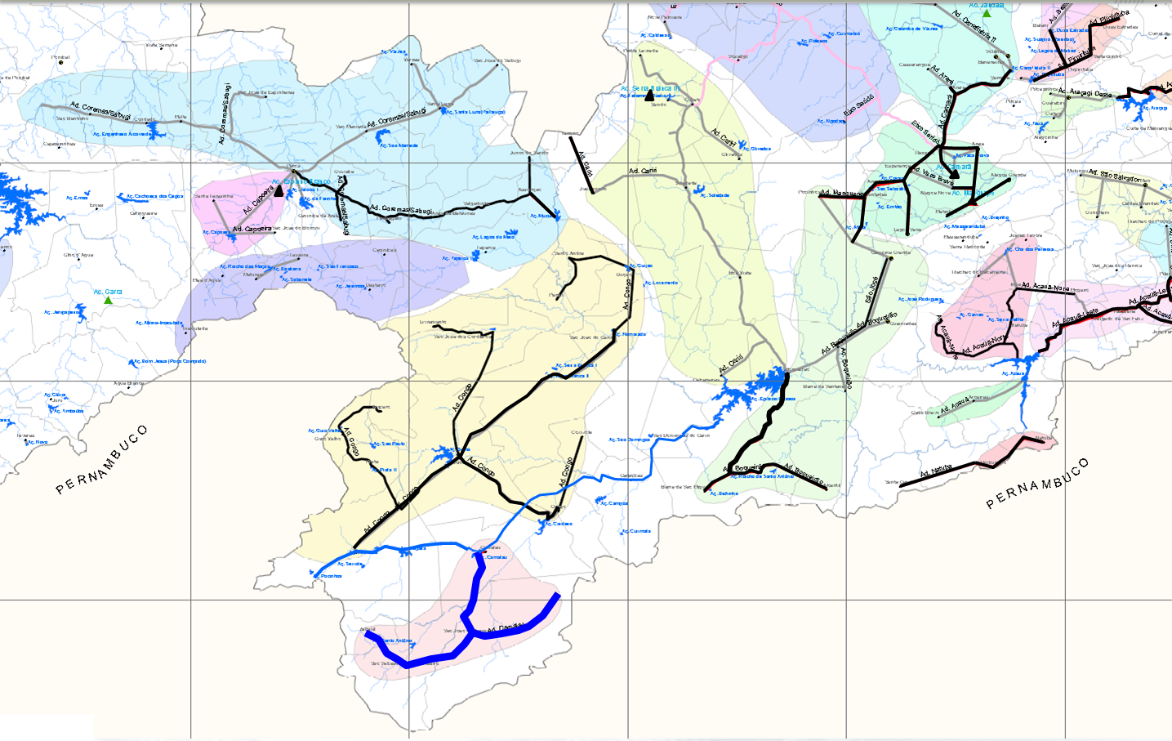
ADUTORA DO CAMALAÚ / PB

Slide 17
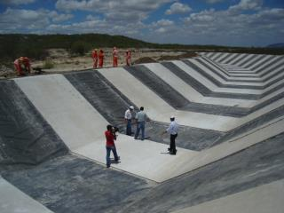
CANAL DO SERTÃO ALAGOANO
DESCRIÇÃO: Implantação dos trechos I, II, III e IV do canal adutor com captação no rio São Francisco e da adutora do Alto Sertão, visando abastecimento humano e irrigação. O Canal do Sertão abrange 42 municípios entre Delmiro Gouveia e Arapiraca e beneficia 1 milhão de habitantes
UF: AL META: 123 km
DATA DE CONCLUSÃO: 31/12/2015
EXECUTOR: Governo do Estado de Alagoas
Origem | Pago até 2010 | 2011-2014 |  | Pós-2014 | Total
 |  | Pago | A pagar
PAC 1 | 281,78 | 141,39 | 0,00 | - | 423,17
PAC 2 | - | 818,07 | 254,47 | 495,10 | 1.567,65
 | 281,78 | 1.213,94 |  | 495,10 | 1.990,81
Aqueduto
Concretagem do Canal
RESULTADO
Realizados 59%
Concluídas as obras civis da subestação em 28/04/2014
Estágio: Em Execução
Notes:
Obras de integração da adutora do Alto Sertão ao Canal, compreendendo construção de ETAs, reservatórios de distribuição e obras de ampliação dos subsistemas adutores
17

Slide 18
CANAL DO SERTÃO ALAGOANO
DESCRIÇÃO: Implantação dos trechos I e II e da 1ª etapa do trecho III de canal adutor com captação no rio São Francisco e da adutora do Alto Sertão, visando abastecimento humano e irrigação. O Canal do Sertão abrange 42 municípios entre Delmiro Gouveia e Arapiraca e beneficia 1 milhão de habitantes
PROVIDÊNCIA
Concluir Sistema Elétrico até 31/10/2014
Estágio: Em Execução
Notes:
Obras de integração da adutora do Alto Sertão ao Canal, compreendendo construção de ETAs, reservatórios de distribuição e obras de ampliação dos subsistemas adutores
18

Slide 19
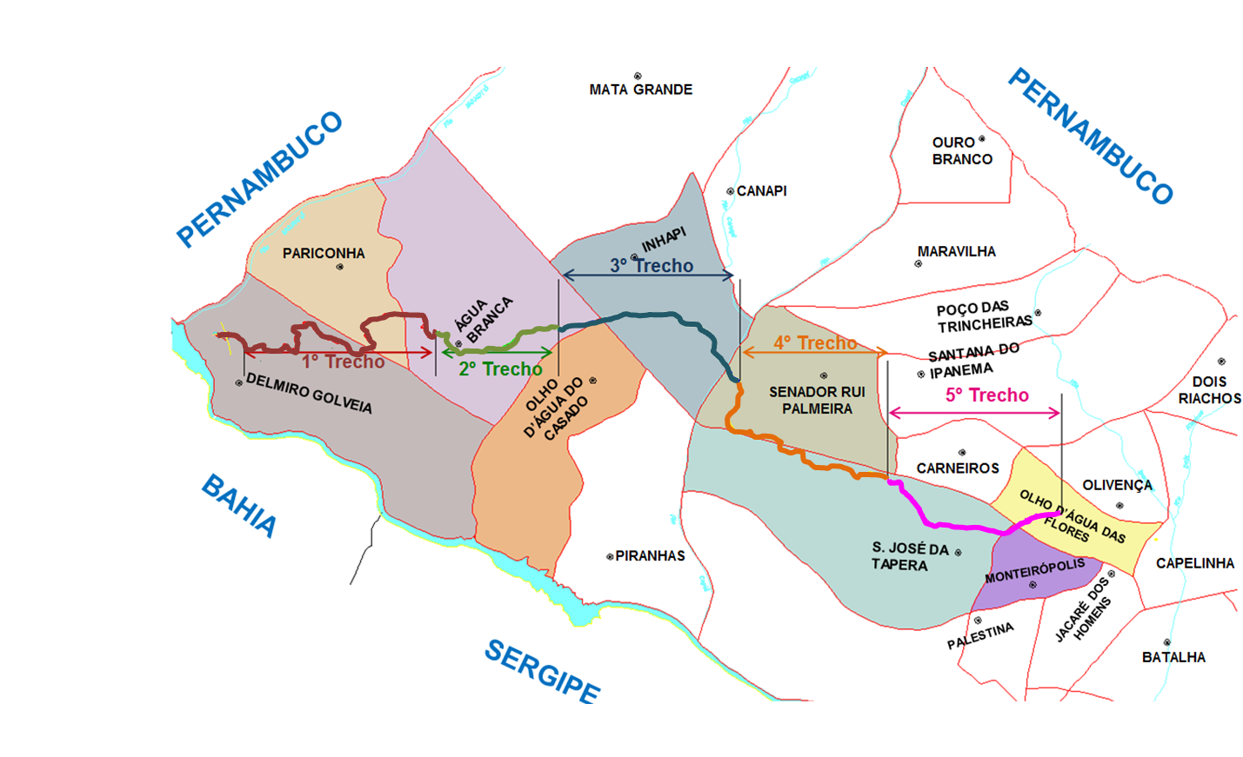
CANAL DO SERTÃO ALAGOANO
Notes:
19

Slide 20
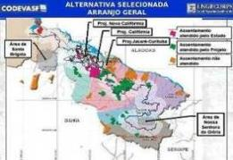
CANAL DO XINGÓ
DESCRIÇÃO: Estudos para implantação da 1ª fase (da captação no Lago de Paulo Afonso até o Reservatório 5, em Poço Redondo) de um projeto social sustentável que consiste em sistema adutor para abastecimento hídrico humano, industrial, animal e irrigação
UF: BA / SE META: 1 projeto
DATA DE CONCLUSÃO: 31/03/2015
EXECUTOR: CODEVASF/Estado de Sergipe
Origem | Pago até 2010 | 2011-2014 |  | Pós-2014 | Total
 |  | Pago | A pagar
PAC 1 | 4,13 | 1,34 | 0,00 |  | 5,46
PAC 2 |  | 6,04 | 14,46 | 0,00 | 20,50
 | 4,13 | 21,84 |  | 0,00 | 25,96
Arranjo geral do Canal do Xingó
RESULTADOS
Concluída licitação para elaboração do levantamento cadastral do trecho inicial do projeto, compreendido entre a barragem Paulo Afonso e o reservatório 5 em 08/04/2014
Contratada a elaboração do elaboração do levantamento cadastral do trecho inicial do projeto, compreendido entre a barragem Paulo Afonso e o Reservatório 5 em 26/02/2014 (Definirá novo traçado em virtude do monumento natural encontrado)
PROVIDÊNCIA
Concluir a elaboração do levantamento cadastral do trecho inicial do projeto, compreendido entre a barragem Paulo Afonso e o Reservatório 5 até 28/11/2014
Obter Licença Prévia do empreendimento (LP e LI) até 30/12/2014 (A obtenção da LP está condicionada à alteração do traçado de parte do canal, devido ao monumento natural)
Concluir a elaboração do anteprojeto e demais itens necessários ao RDC integrado da 1ª fase (da captação, no Lago de Paulo Afonso, até o Reservatório 5) até 28/02/2015
Estágio: Em Elaboração
Notes:
Atualizado p/ 9º Balanço PAC!
SE
Canindé de São Francisco, Monte Alegre de Sergipe, Nossa Senhora da Glória, Poço Redondo, Porto da Folha
BA
Paulo Afonso, Santa Brígida

Slide 21
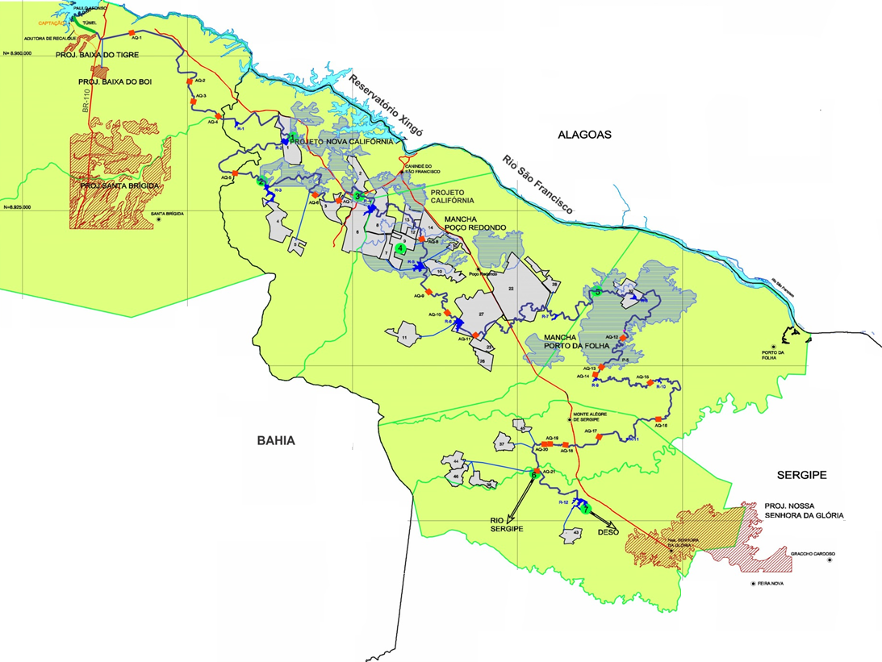
CANAL XINGÓ

Slide 22
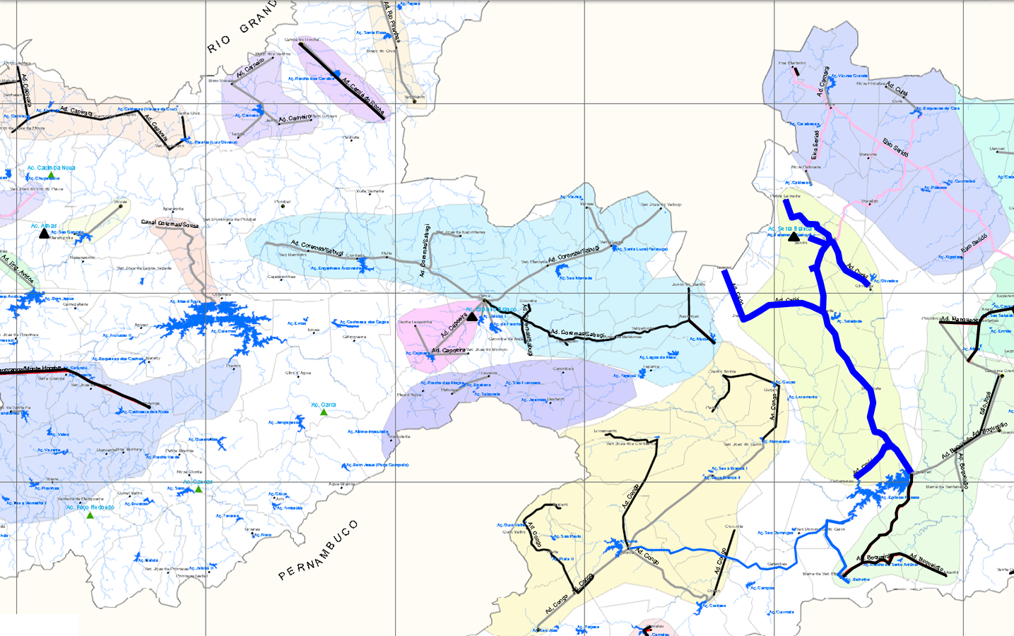
ADUTORA CARIRI/ PB

Slide 23
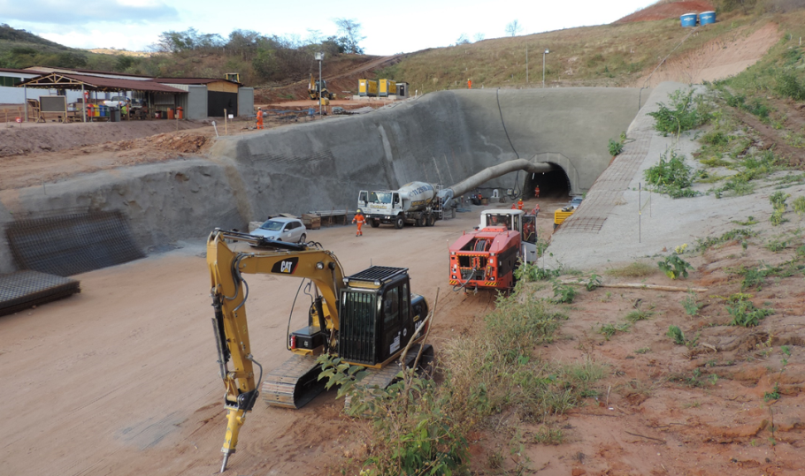
CINTURÃO DAS ÁGUAS DO CEARÁ – Trecho I
DESCRIÇÃO: Implantação do Trecho I, entre o Rio Jati e Cariús, com canal principal de 30m³/s de capacidade, visando abastecimento humano, dessedentação animal, irrigação, uso industrial e lazer. O Trecho I abrange 17 municípios entre Jati e Orós, no Ceará, e o CAC beneficia 95% da população do estado (~8 milhões de pessoas)
UF: CE META: 150 km
DATA DE CONCLUSÃO: 30/04/2016
EXECUTOR: Governo do Estado do Ceará
Origem | Pago até 2010 | 2011-2014 |  | Pós-2014 | Total
 |  | Pago | A pagar
PAC 1 | 0,00 | 0,00 | 0,00 |  | 0,00
PAC 2 |  | 242,19 | 657,81 | 200,00 | 1.100,00
 | 0,00 | 900,00 |  | 200,00 | 1.100,00
RESULTADO
Realizados 10% das obras
Realizados 86% dos Projetos Executivos
Emitida Ordem de Serviço para a supervisão e controle tecnológico da implantação das obras do Lote B (subtrecho 1.3 - início do sifão 12/final do canal 23.01, com 36,138 km de extensão, e subtrecho 1.4 - início do canal 23.02.01/final do canal 36, com 36,837 km de extensão ) do 1° trecho do CAC em 07/02/2014
PROVIDÊNCIA
Concluir Projeto Executivo da Etapa 2 (92%), 3 (89%), 4 (81%) e 5 (33%) até 31/12/2014
Execução de Túnel
Estágio: Em Execução
Notes:
Passa pelos municípios de Jati, Porteiras, Brejo Santo, Abaiara, Mauriti, Barbalha, Crato, Milagres, Nova Olinda, Farias Brito, Lavras da Mangabeira, Aurora, Cariús, Iguatu, Quixelô, Icó e Orós.
23

Slide 24
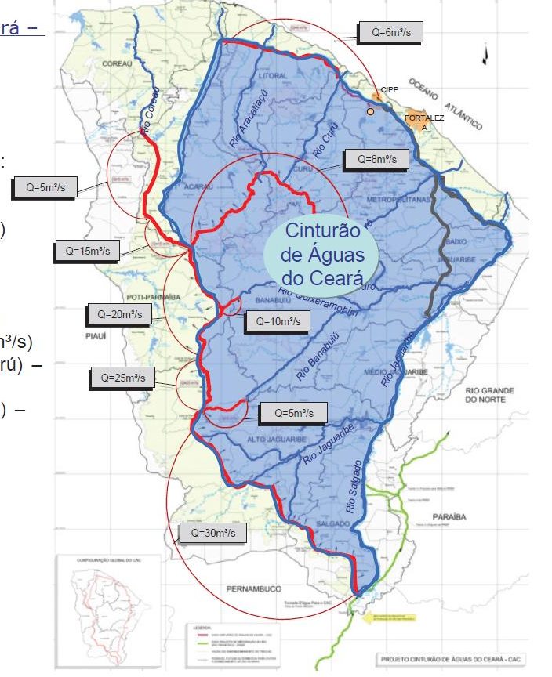
CINTURÃO DAS ÁGUAS DO CEARÁ – CAC

Slide 25
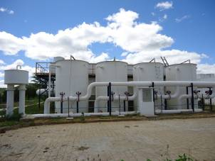
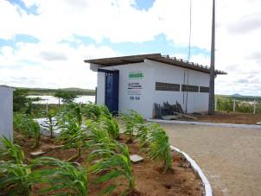
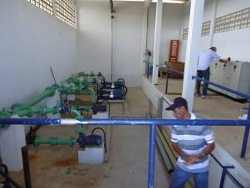
SISTEMA CONGO
DESCRIÇÃO: Implantação da etapa II do sist. adutor composta por ETA, adutoras, 6 estações elevat., 1 reservatório e rede de distribuição, visando abastecimento humano. Abrange os municípios de Amparo, Coxixola, Gurjão, Livramento, Ouro Velho, Parari, Prata, Santo André e São José dos Cordeiros, e beneficia 18 mil habitantes
UF: PB META: 146 km
DATA DE CONCLUSÃO: 30/09/2011
EXECUTOR: Governo do Estado da Paraíba
Origem | Pago até 2010 | 2011-2014 |  | Pós-2014 | Total
 |  | Pago | A pagar
PAC1 | 20,19 | 0,31 | 0,00 | - | 20,49
 | 20,19 | 0,31 |  | 0,00 | 20,49
ETA Sumé
Estação de Bombeamento EB4
Estação de Bombeamento EB4

Slide 26
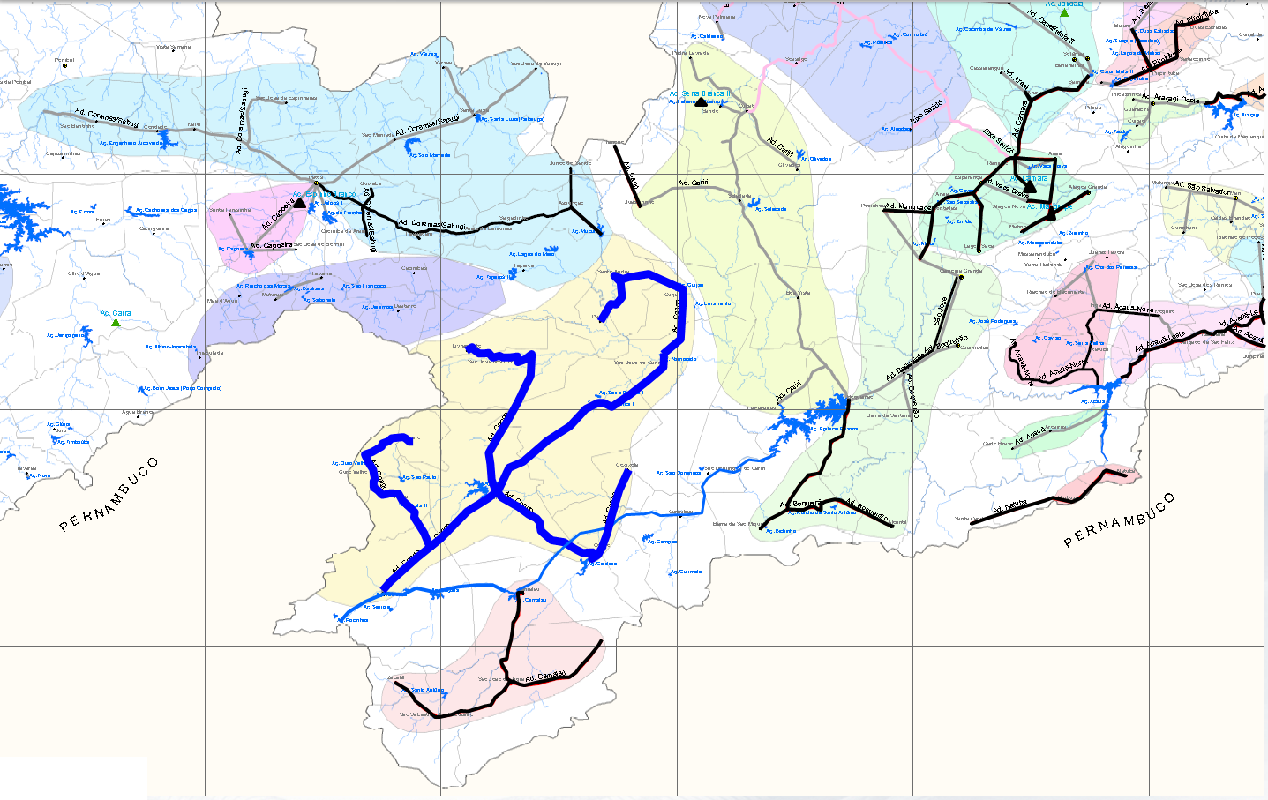
ADUTORA DO CONGO / PB

Slide 27
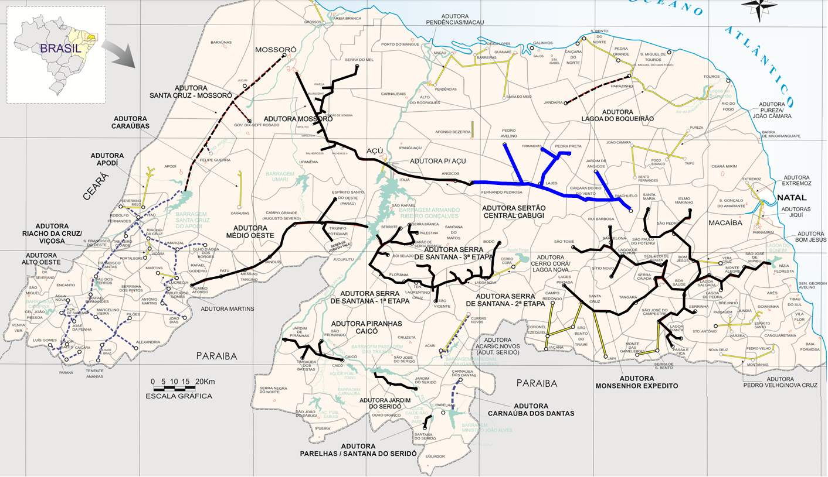
ADUTORA SERTÃO CENTRAL CABUGI / RN

Slide 28
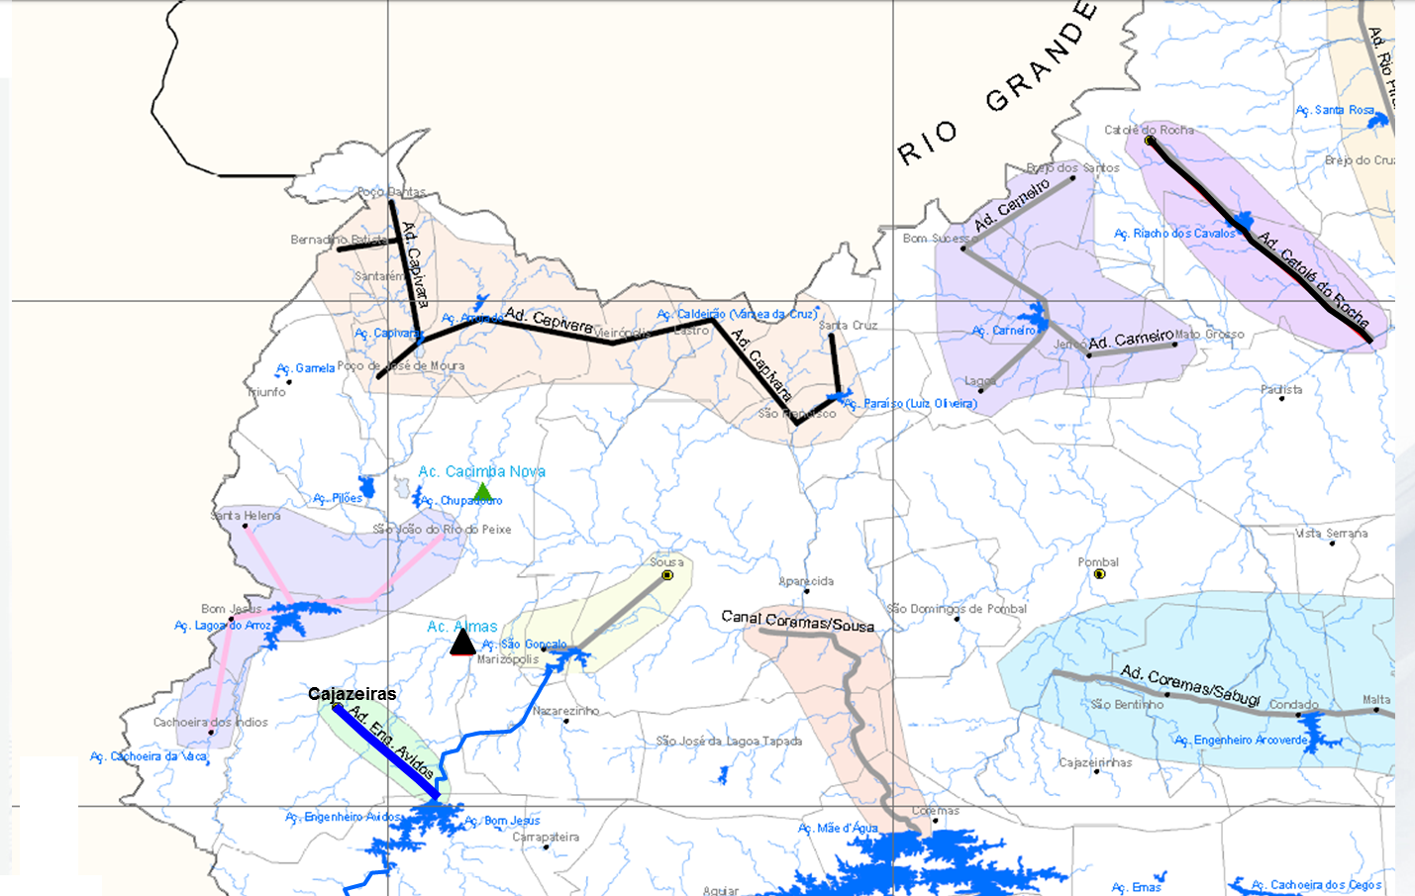
ADUTORA ENG ÁVIDOS / PB

Slide 29
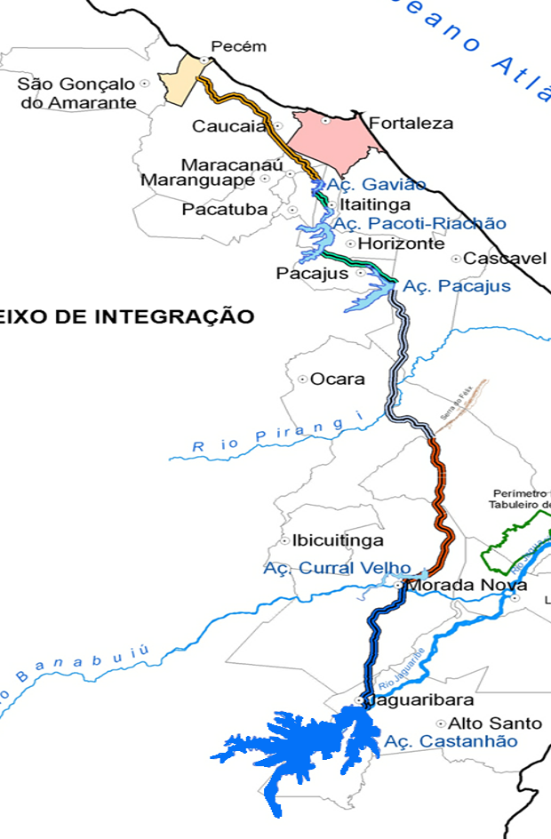
EIXÃO DAS ÁGUAS / CE – TRECHOS I A V
Valor PAC: R$ 658 milhões
BNDES: R$ 166 milhões
BIRD: R$ 87 milhões
Estado: R$ 532 milhões
Total: 1.443 milhões

Slide 30
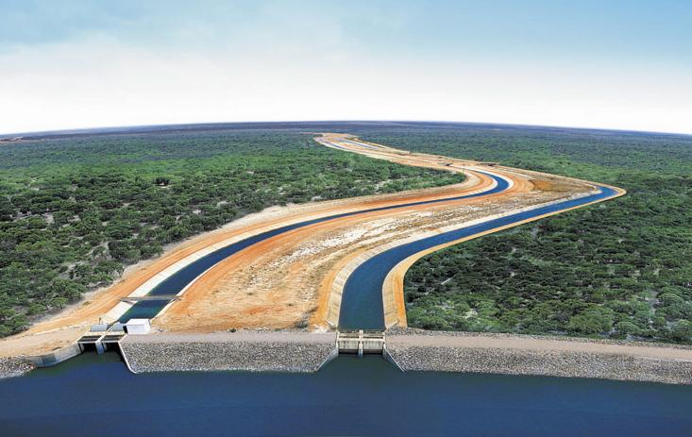
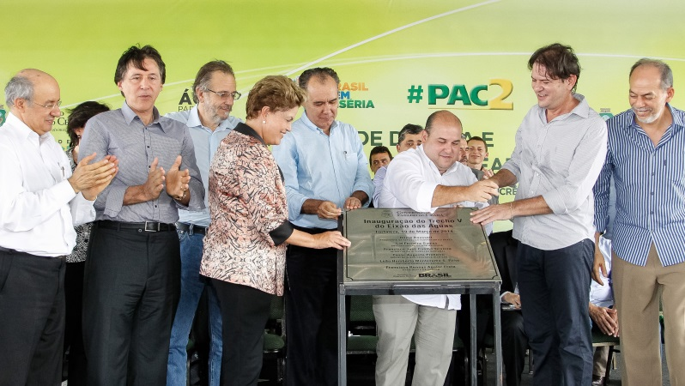
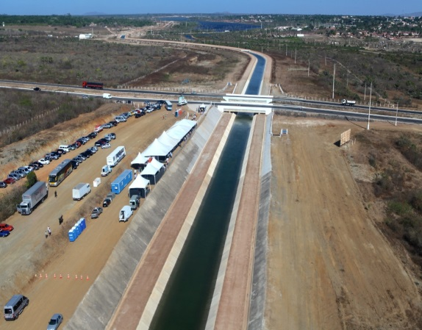
EIXÃO DAS ÁGUAS
DESCRIÇÃO: O Eixão das Águas é constituído por 256 km de estação de bombeamento, canais, sifões, adutoras e túneis, transportando água do Açude Castanhão para a Região Metropolitana de Fortaleza, Complexo industrial de Maracanaú e Pecém e foi dividido em 5 trechos.
Trechos | km | Valor R$ mi
Trecho I | 53,21 | 235,4
Trecho II | 46,2 | 263,6
Trecho III | 66,3 | 436,3
Trecho IV | 33,9 | 194,6
Trecho V | 57,1 | 315,0
ETA Oeste | - | 25,7

Slide 31
INTEGRAÇÃO DO SÃO FRANCISCO - EIXO SUL - Estudos
DESCRIÇÃO: Elaborar o Estudo de Viabilidade do Projeto de Integração do rio São Francisco com as bacias hidrogáficas do Nordeste - Eixo Sul, através de um sistema adutor, a partir do lado de Sobradinho, para reforçar o suprimento hídrico das bacias hidrográficas de Tatauí, Salitre, Tourão/Porções, Vaza-Barris, Itapicuru e Jacuípe, abrangendo uma área de 84.155 km², no Estado da Bahia
UF: BA META: 1 Estudo
DATA DE CONCLUSÃO: 31/03/2015
EXECUTOR: CODEVASF
Origem | Pago até 2010 | 2011-2014 |  | Pós-2014 | Total
 |  | Pago | A pagar
PAC 1 | - | - | - |  | -
PAC 2 |  | 10,60 | 1,40 | - | 12,00
 | - | 12,00 |  | - | 12,00
RESULTADO
Realizados 55%
Contratado o Estudo de Viabilidade Técnica, Econômica e Ambiental e a elaboração de anteprojeto de engenharia em 12/12/2013
PROVIDÊNCIA
Concluir o Estudo de Viabilidade Técnica, Econômica e Ambiental e a elaboração de anteprojeto de engenharia até 31/12/2014
Estágio: Em Elaboração
Estágio: Em Elaboração
Notes:
Atualizado p/ 9º Balanço PAC!

Slide 32
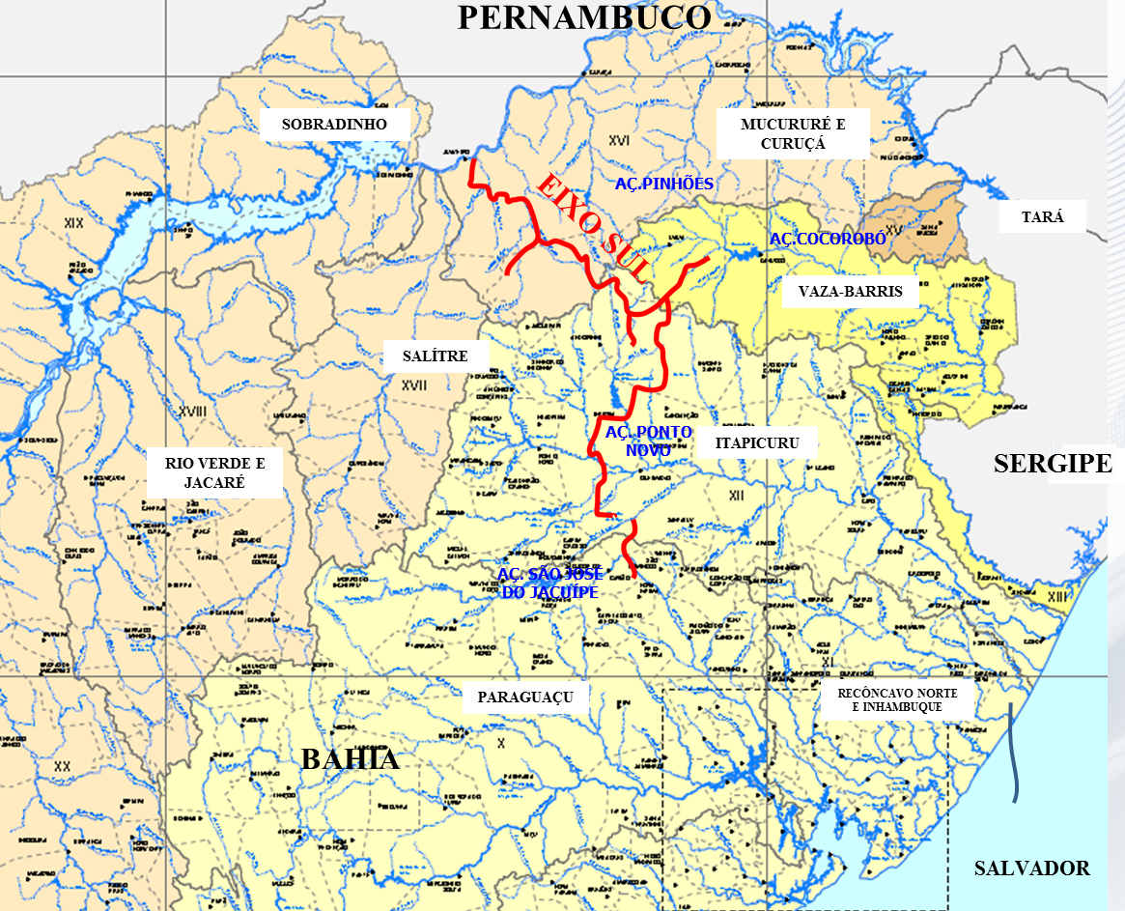
EIXO SUL
Senhor do Bonfim

Slide 33
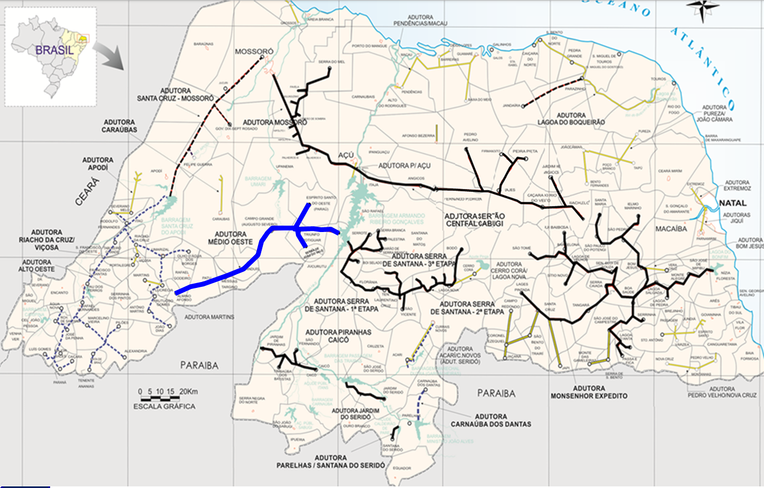
ADUTORA MÉDIO OESTE / RN

Slide 34
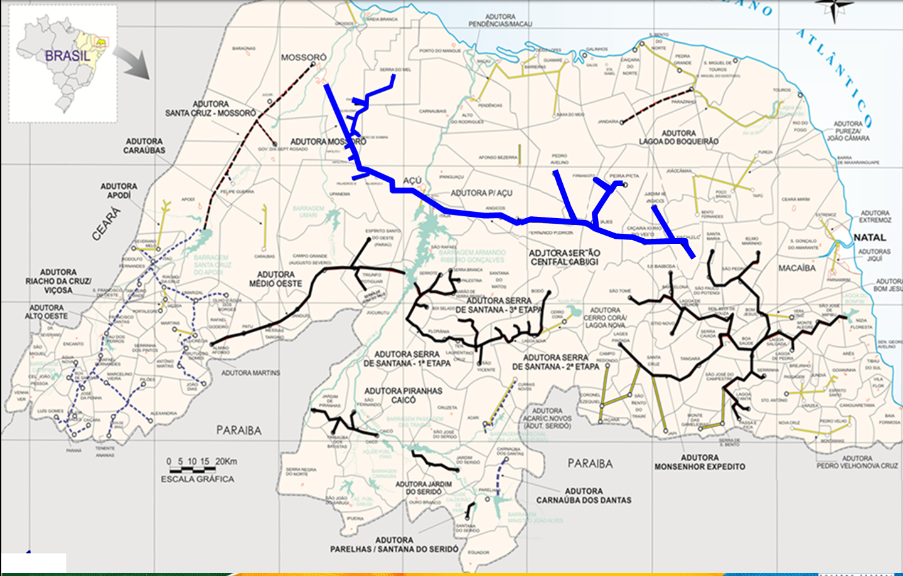
1
ADUTORA MOSSORÓ / RN

Slide 35


RAMAL DO AGRESTE
DESCRIÇÃO: Construção do Ramal do Agreste Pernambucano. Desenvolve-se a partir do reservatório Barro Branco e termina após cruzar a serra do Pau D’Arco, no vale do rio Ipojuca, no reservatório Ipojuca
UF: PE META: 69 km
DATA DE CONCLUSÃO: 31/12/2017
EXECUTOR: Ministério da Integração Nacional
Origem | Pago até 2010 | 2011-2014 |  | Pós-2014 | Total
 |  | Pago | A pagar
PAC 1 | 14,56 | 0,00 | 1,57 |  | 16,13
PAC 2 |  | 0,00 | 807,70 | 542,49 | 1.350,19
 | 14,56 | 809,27 |  | 542,49 | 1.366,32
RESULTADO
Publicado edital de licitação para execução das obras em 15/04/2014 (processo licitatório suspenso para correções no edital)
PROVIDÊNCIAS
Relançar edital para execução das obras até 27/10/2014
Estágio: Ação Preparatória
Notes:
Utilizará RDC.
35

Slide 36
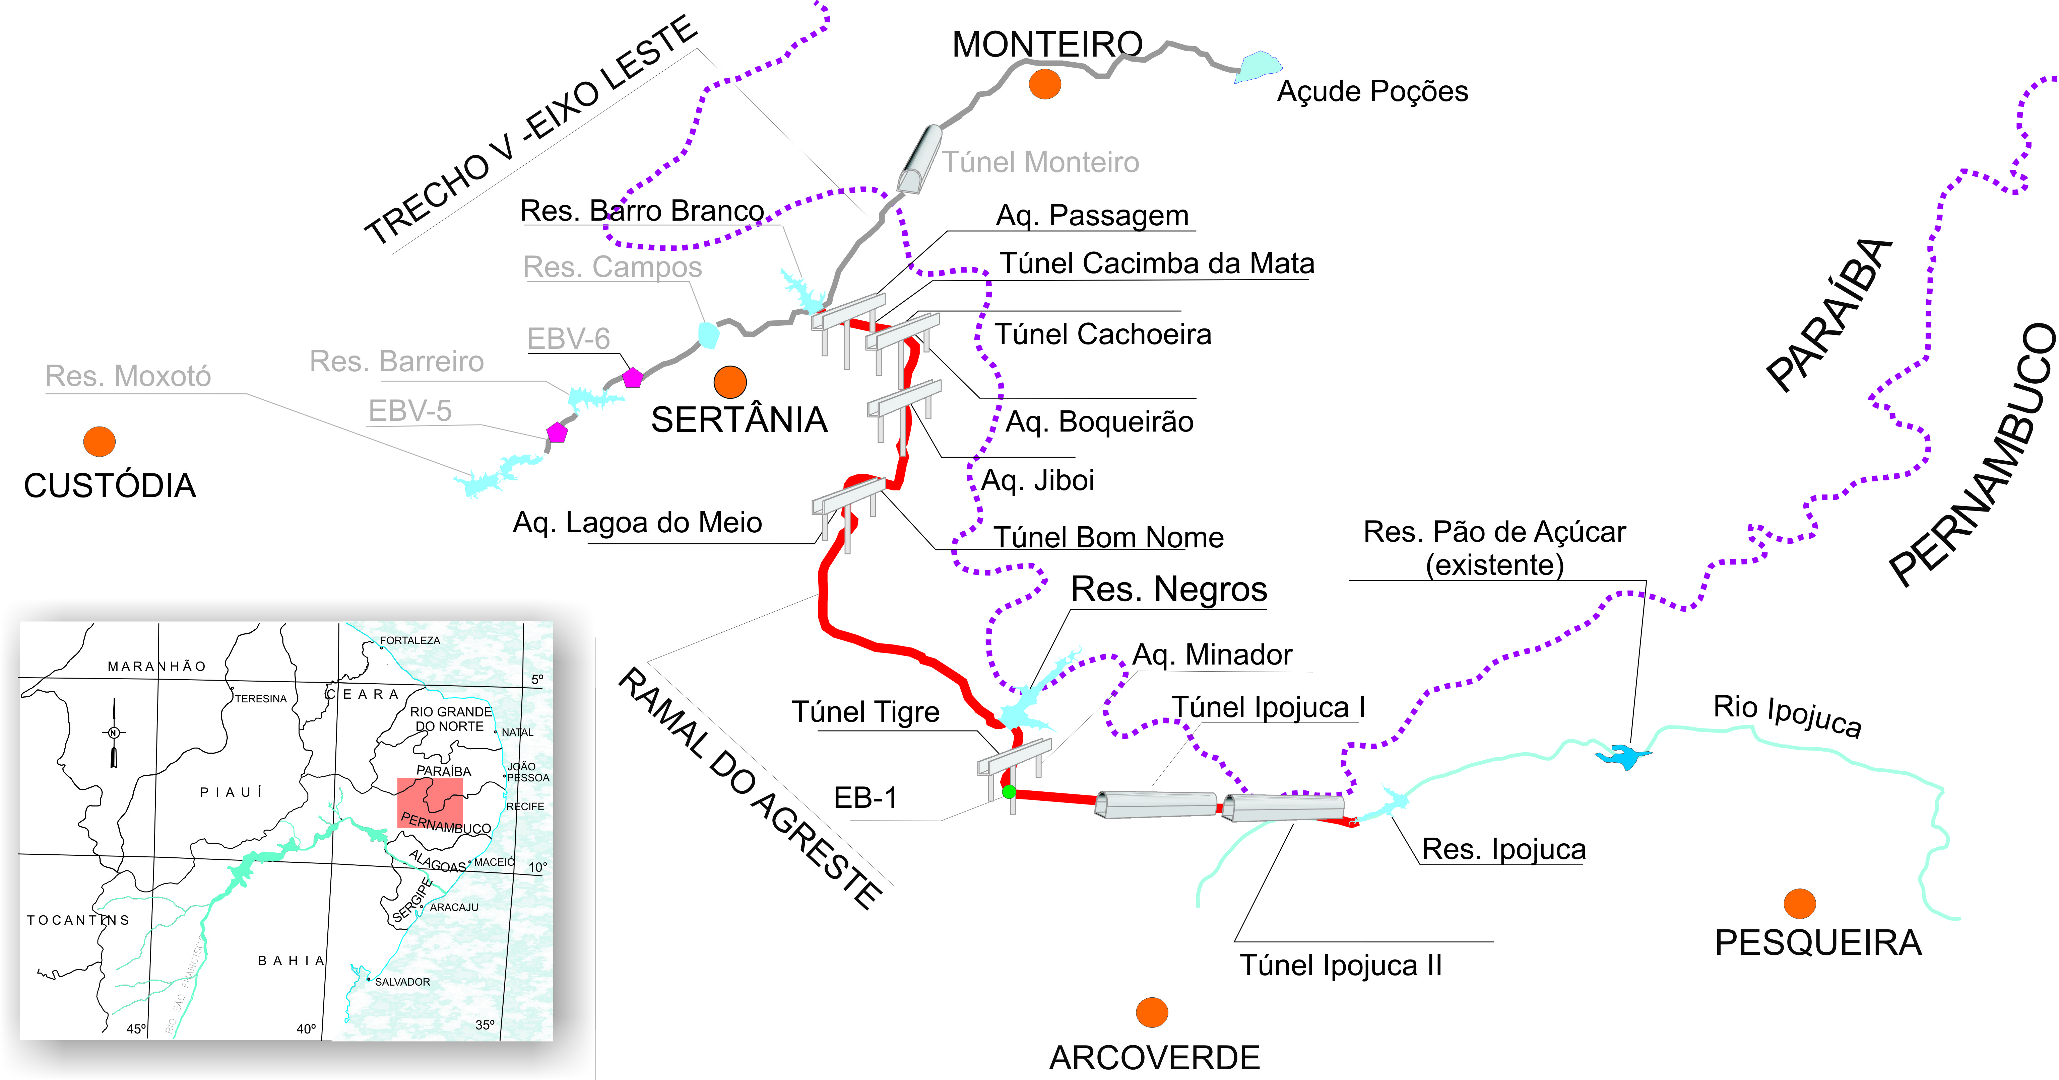
RAMAL DO AGRESTE - PE
Valor PAC: R$ 1.366 bilhão

Slide 37
RAMAL DO APODI
DESCRIÇÃO: Construção do Ramal do Apodi – Trecho IV – desde o Reservatório Caiçara ao Açude Angicos na Bacia do Rio Apodi
UF: PB / CE / RN META: 112 km
DATA DE CONCLUSÃO: 30/05/2018
EXECUTOR: Ministério da Integração Nacional
Origem | Pago até 2010 | 2011-2014 |  | Pós-2014 | Total
 |  | Pago | A pagar
PAC1 | 0,37 | - | - | - | 0,37
PAC2 | - | - | 287,15 | 700,00 | 987,15
 | 0,37 | 287,15 |  | 700,00 | 987,52
RESULTADOS
Realizados 80% do Projeto Executivo
Solicitado a Licença de instalação ao IBAMA em 16/09/2013
PROVIDÊNCIA
Concluir Projeto Executivo até 28/11/2014
Estágio: Ação Preparatória
Notes:
Qual a estimativa do prazo de execução?

Slide 38
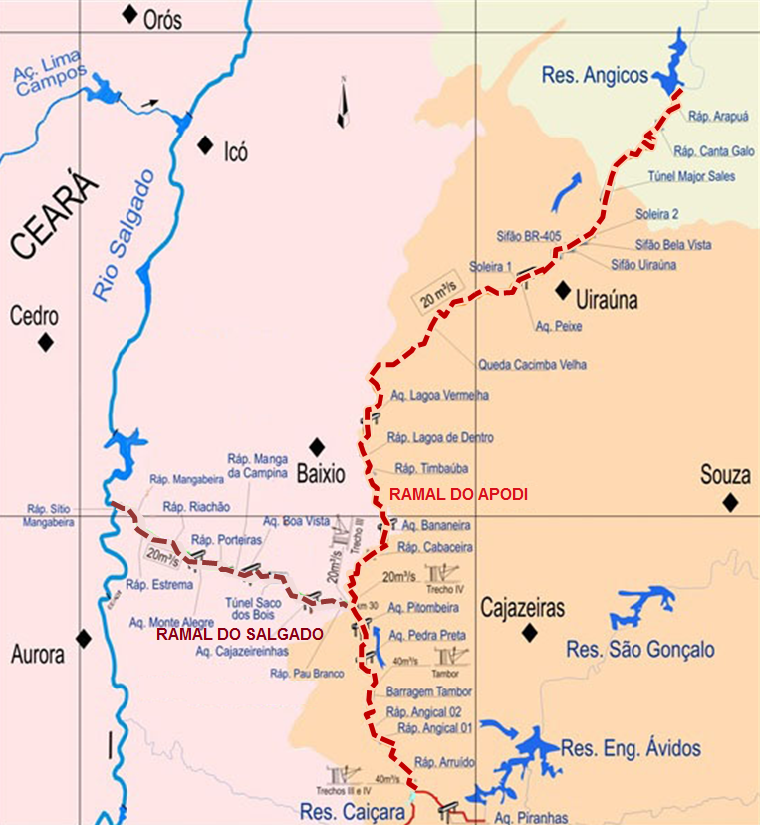
RAMAL DO APODI

Slide 39
RAMAL DO ENTREMONTES
DESCRIÇÃO: Execução do Trecho VI do Projeto de Integração do Rio São Francisco com Bacias Hidrográficas do Nordeste Setentrional, desde o Eixo Norte até o açude Chapéu, composto por túneis, trechos de canais e aquedutos
UF: PE META: 58 km
DATA DE CONCLUSÃO: 30/09/2017
EXECUTOR: Ministério da Integração Nacional
Origem | Pago até 2010 | 2011-2014 |  | Pós-2014 | Total
 |  | Pago | A pagar
PAC 1 | 2,57 | - | - | - | 2,57
PAC 2 |  | - | 410,00 | - | 410,00
 | 2,57 | 410,00 |  | - | 412,57
RESULTADO
Concluído o Projeto Básico do Ramal Entremontes em abril de 2013
PROVIDÊNCIA
Publicar edital de licitação para execução de obras até 10/11/2014
Estágio: Ação Preparatória
Notes:
Utilizará RDC.
39

Slide 40
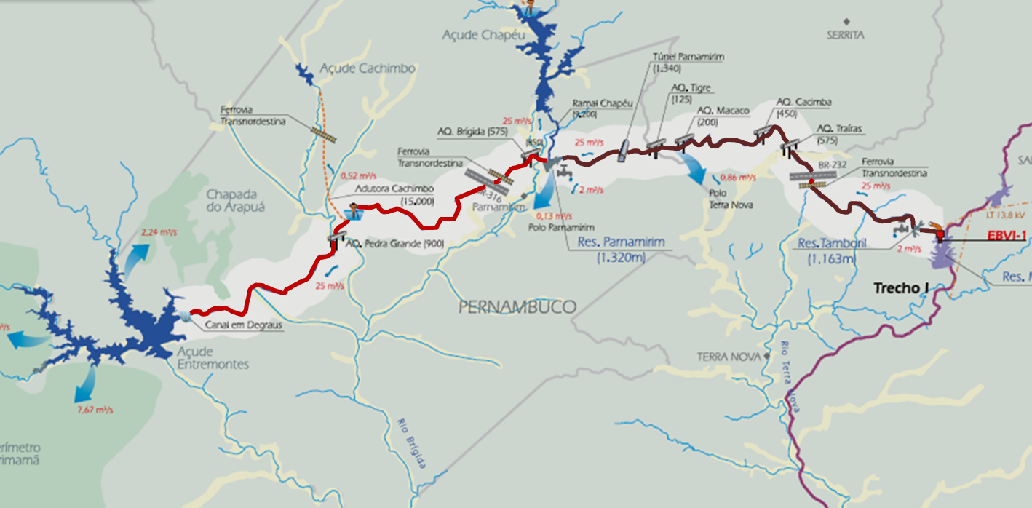
RAMAL DO ENTREMONTES

Slide 41
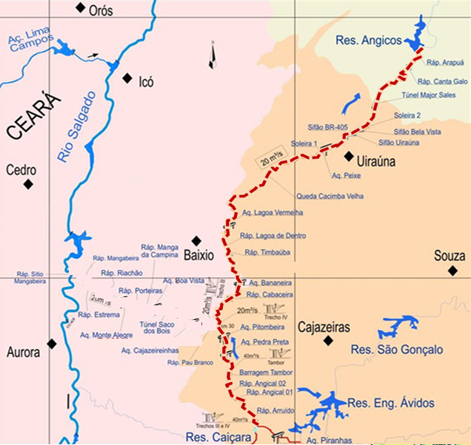
RAMAL DO SALGADO
RAMAL DO APODI
RAMAL DO SALGADO

Slide 42
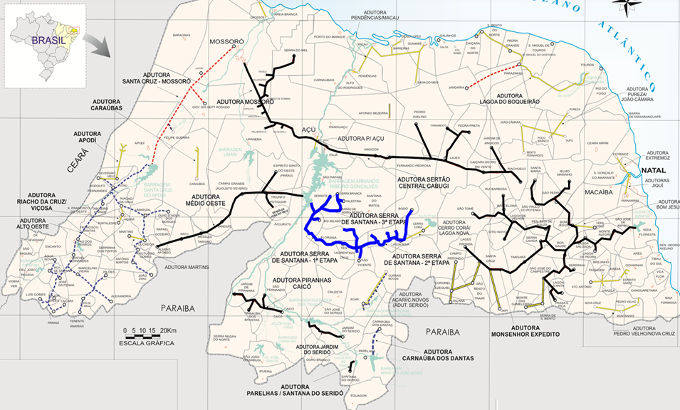
ADUTORA SERRA DE SANTANA / RN

Slide 43
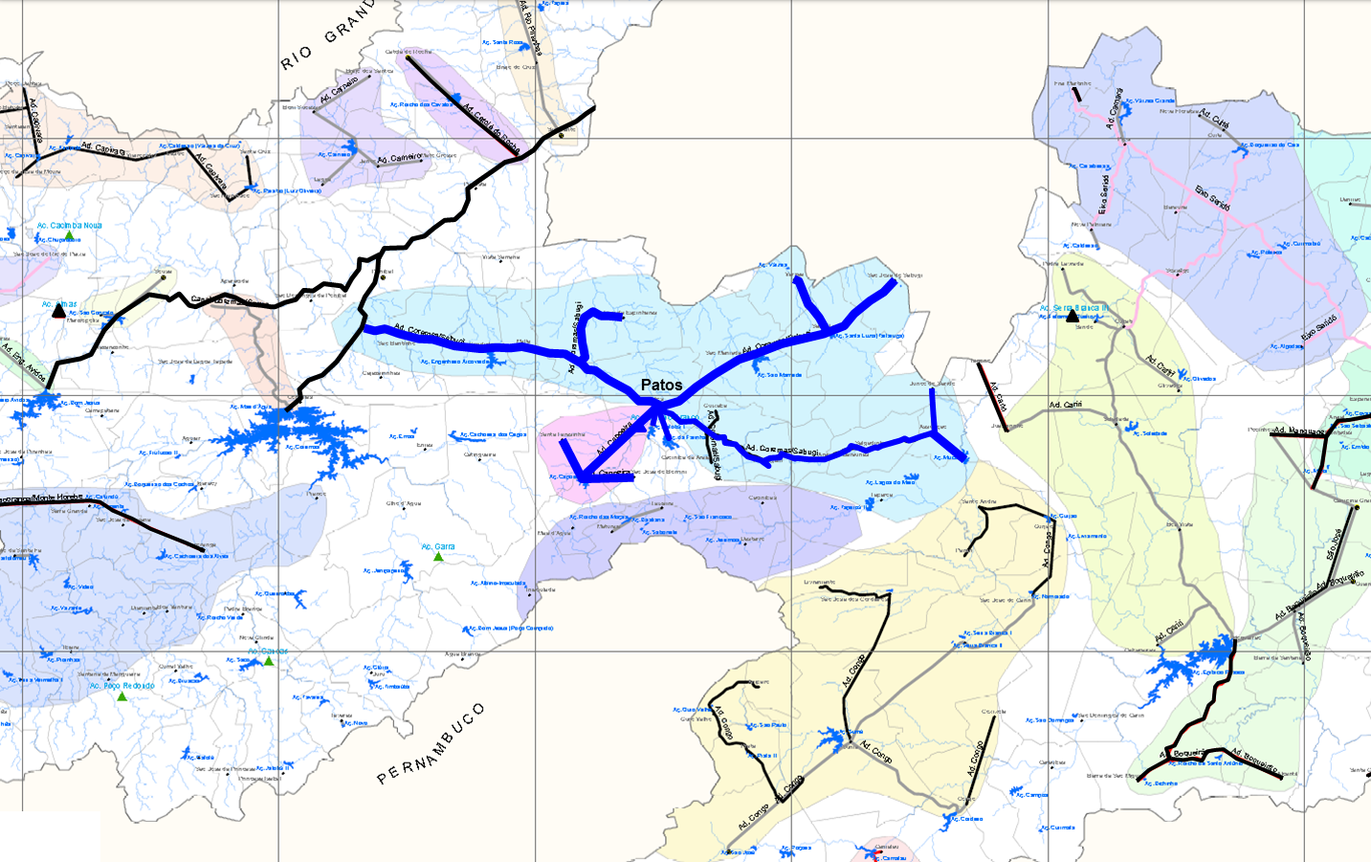
ADUTORA COREMAS SABUGI / PB

Slide 44
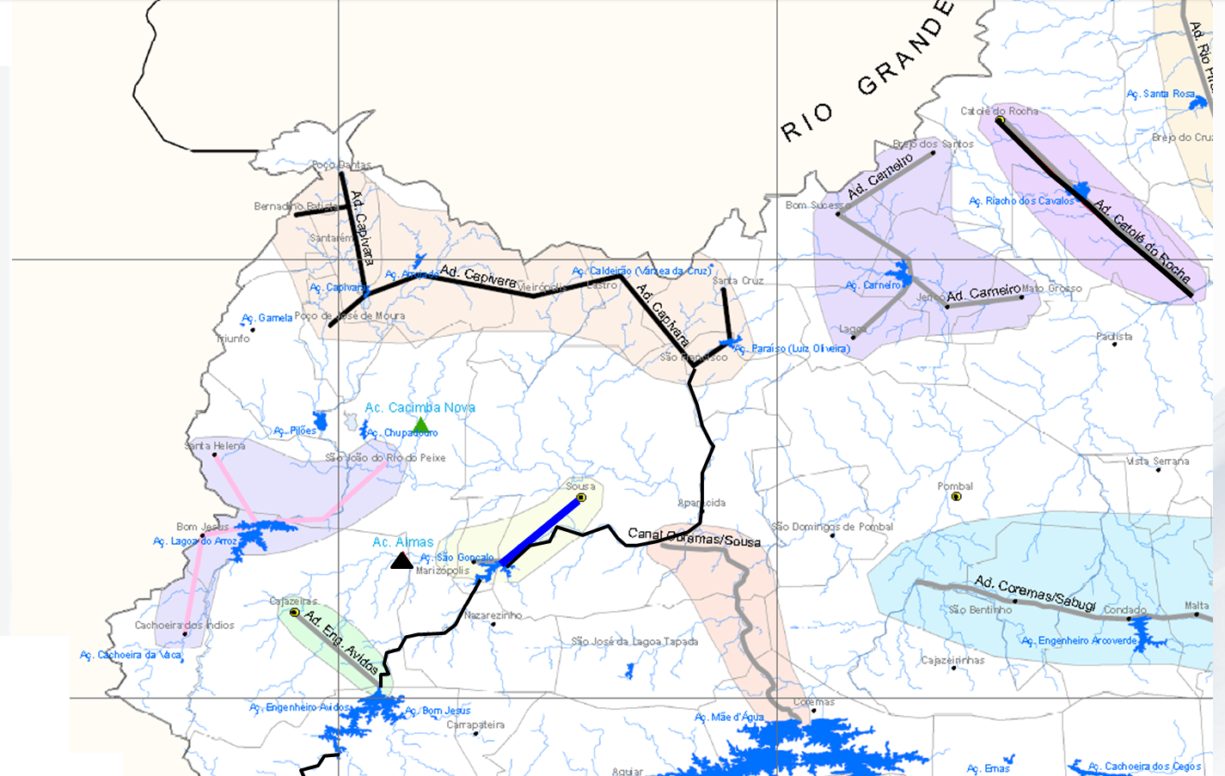
ADUTORA SOUSA/ PB

Slide 45
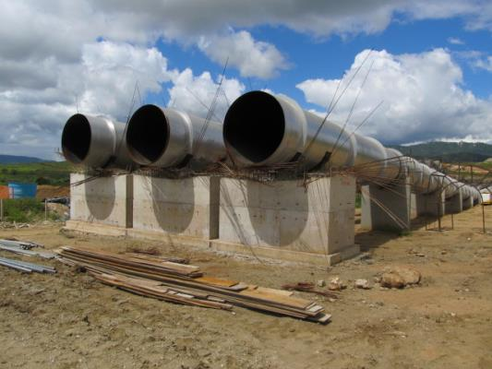


VERTENTE LITORÂNEA – Trechos I e II
DESCRIÇÃO: Implantação dos trechos I e II do sistema adutor Vertente Litorânea Paraibana, com aproveitamento das águas oriundas do PISF, composto canais, adutoras, túneis e estações elevatórias, visando abastecimento humano. Abrange 11 municípios situados na planície costeira, na Paraíba, e beneficia 200 mil habitantes
UF: PB META: 95 km
DATA DE CONCLUSÃO: 31/07/2015
EXECUTOR: Governo do Estado da Paraíba
Origem | Pago até 2010 | 2011-2014 |  | Pós-2014 | Total
 |  | Pago | A pagar
PAC 2 |  | 344,5 | 330,5 | 83,0 | 758,0
 | - | 675,0 |  | 83,0 | 758,0
Assentamento dos Tubos
RESULTADOS
Realizados 29%
  Realizados 60% do Trecho I
  Realizados 8% do Trecho II
Estágio: Em Execução
Notes:
Sistema adutor projetado para captar água no Açude Acauã (Barragem Argemiro de Figueiredo), no baixo rio Paraíba, no sul do Estado, e transportá-la até o rio Camaratuba, situado na porção norte da Planície Costeira Interior, cruzando as bacias hidrográficas dos rios Gurinhém (afluente do próprio rio Paraíba, por sua margem esquerda), Miriri e Mamanguape I Araçaji, integrando-as. O sistema adutor atravessa os municípios de Ingá, Mogeiro, Itabaiana, São José dos Ramos, Sobrado, Riachão do Poço, Sapé, Mari, Cuité de Mamanguape, Araçagi e Itapororoca
LP – DOEPB 10.12.2009
CERTOH – DOU 26.07.2011
45

Slide 46
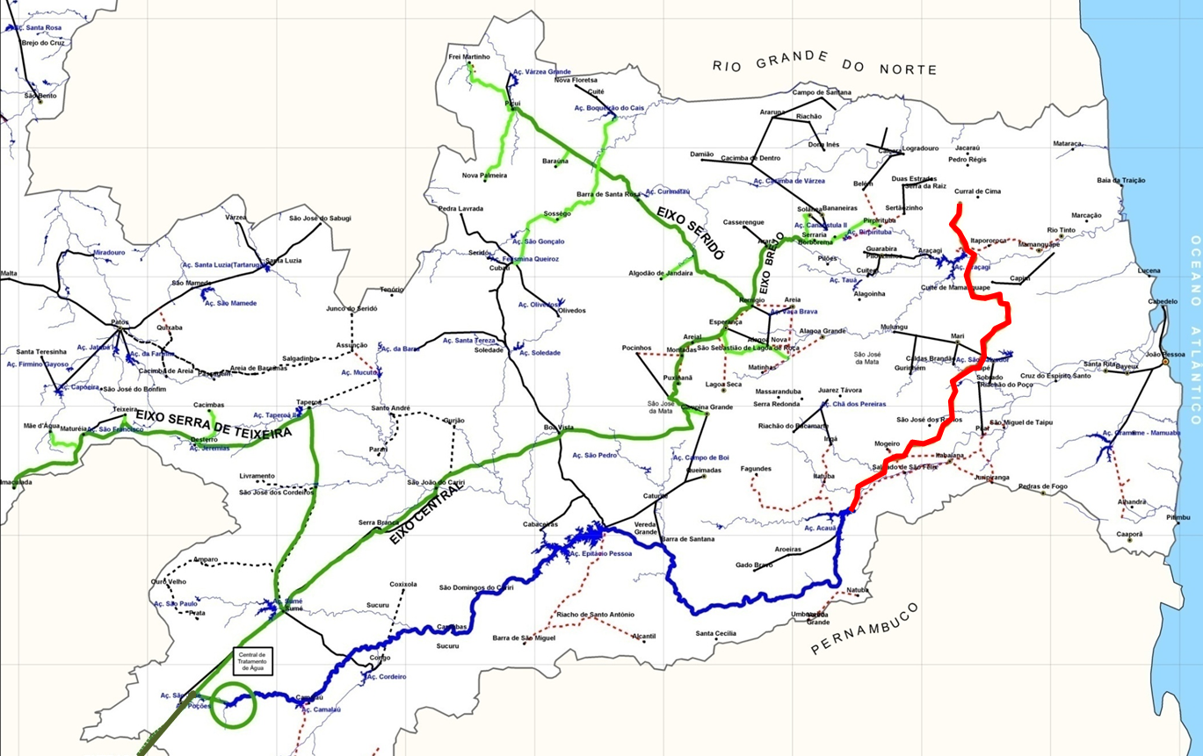
VERTENTE LITORÂNEA - PB

Slide 47
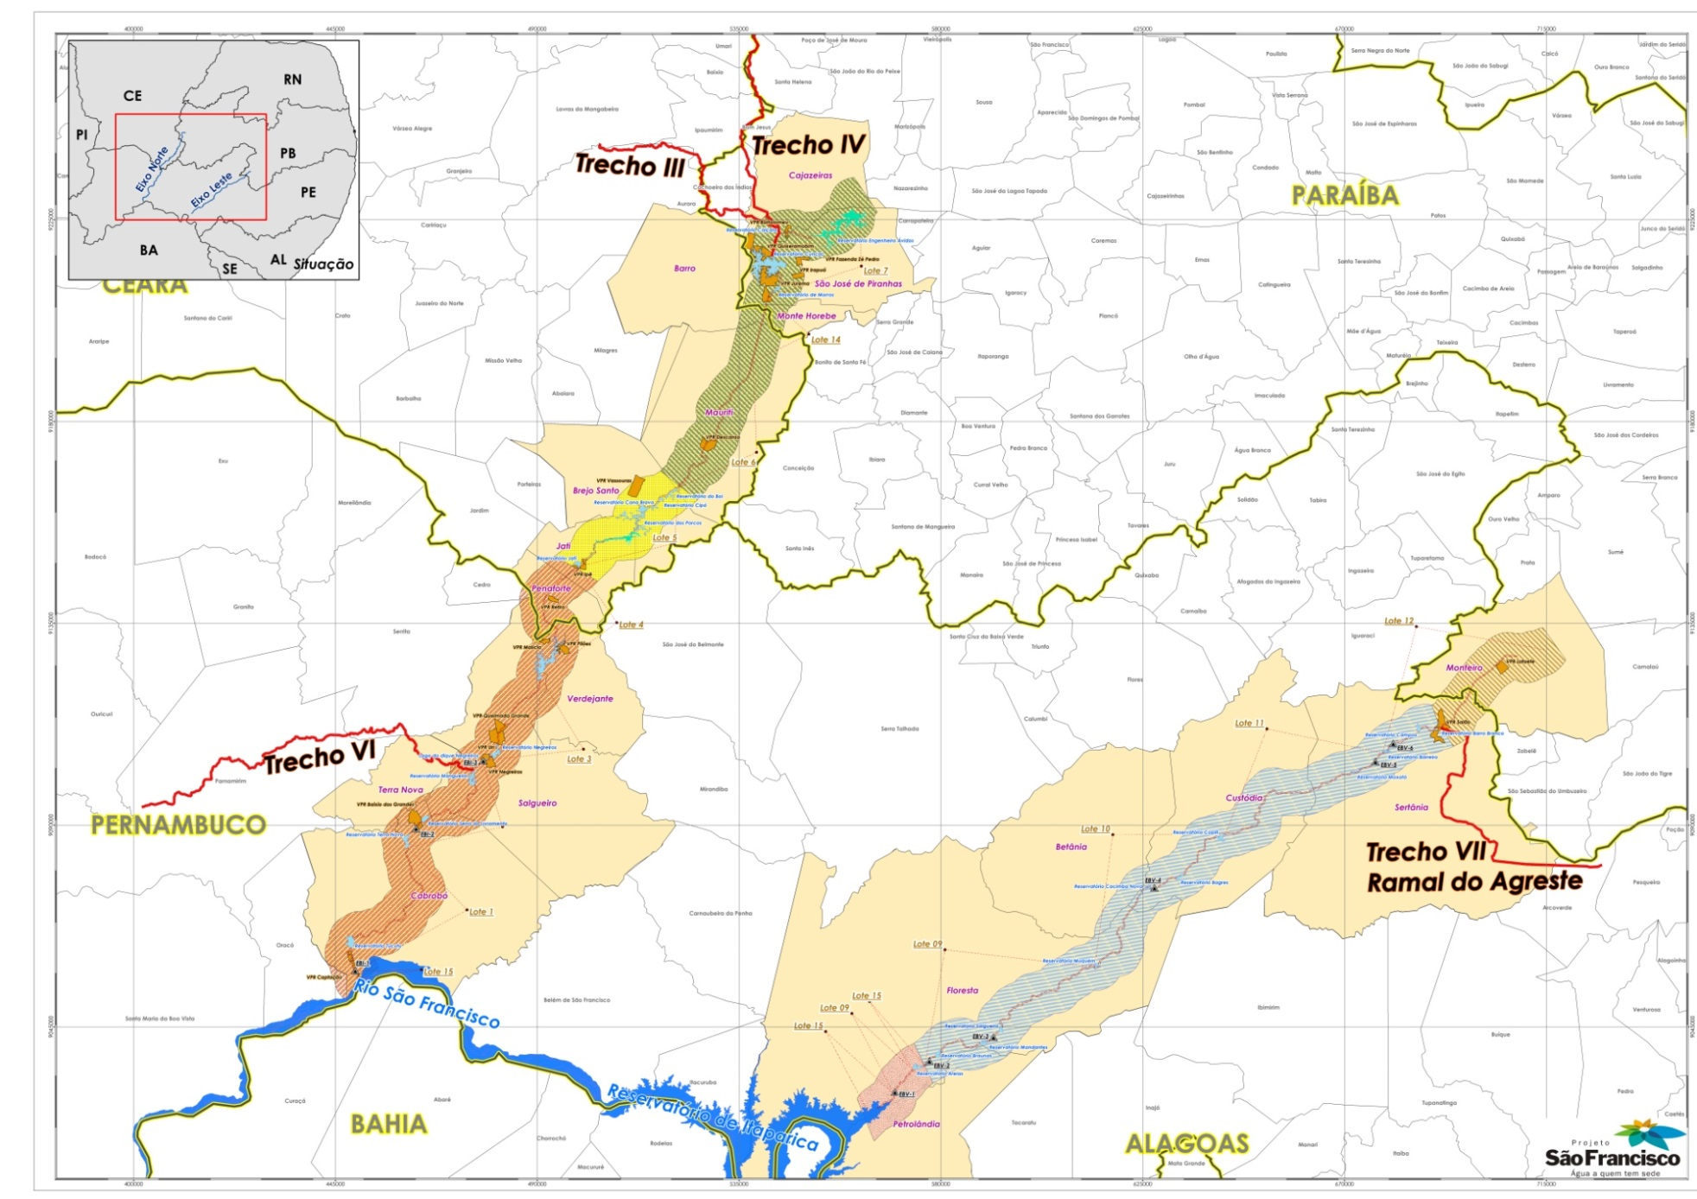
ESTRATÉGIA DE IMPLANTAÇÃO
Res. Boi II até o Res. Eng. Avidos
Meta 3N
Jati até o Res. Boi II
Meta 2N
Res. Barro Branco até o Res. Poções
Captação até o Res. Jati
Meta 3L
Meta 1N
Res. Areias até o Res. Barro Branco
Meta 2L
Captação até o Res. Areias
Meta 1L
Notes:
Ver mapa usado na apt pisf

Slide 48
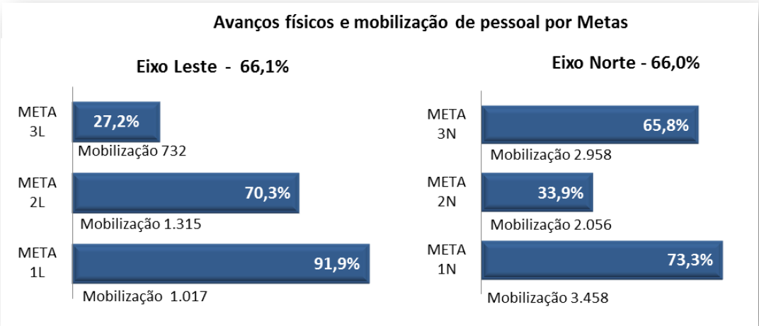
Projeto São Francisco
Gerenciamento do Projeto
Avanço Físico PISF: 66,1 %

Slide 49
Projeto São Francisco
AVANCO FÍSICO

Slide 50
Projeto São Francisco
Execução Financeira

Slide 51



Slide 52

Eixo Norte

Slide 53

Eixo Leste

Slide 54
Fotos

Slide 55

Eixo Leste: Tomada d’água

Slide 56

Eixo Leste: Canal de Aproximação

Slide 57
Eixo Leste: Barragem Areias (enchimento)

Slide 58
Eixo Leste: EBV-2

Slide 59
Eixo Leste: Reservatório Campos

Slide 60

Eixo Leste: Túnel Monteiro

Slide 61

Eixo Norte: EBI-1

Slide 62

Eixo Norte: Barragem Jati

Slide 63

Eixo Norte: Barragem Caiçara

Slide 64

Eixo Norte: Barragem Boa Vista

Slide 65

Eixo Norte: Reservatório Porcos

Slide 66

Eixo Norte: Reservatório Porcos

Slide 67
Eixo Norte: Túnel Cuncas 1
Vídeo: Túnel Cuncas

Slide 68
Comunidades Rurais

Slide 69



PISF: Assentamentos
Eixo Norte (Trecho em PE)

Slide 70

PISF: Assentamentos
Eixo Norte (Trecho em CE e PB)

Slide 71

PISF: Assentamentos
Eixo Leste (Trecho em PE)

Slide 72
PISF: Áreas Irrigáveis

Slide 73
Ações Emergenciais

Slide 74


Municípios em Situação de Emergência reconhecida pelo Governo Federal
Situação Atual
Reconhecimentos no semiárido | Nº de municípios
Seca / Estiagem | 1.114
Convivência com Fenômenos Naturais
Ações Emergenciais

Slide 75

Bolsa Estiagem
Auxílio financeiro a agricultores familiares que vivem em municípios em situação de emergência ou calamidade pública.
Cada produtor recebe mensalmente R$ 80,00, por meio do cartão-cidadão ou cartão do bolsa família
Desde junho/2012 já foram disponibilizados mais de R$ 1,9 bilhão.
Situação atual
UF | MUNICÍPIOS | BENEFICIÁRIOS
AL | 1 | 157
BA | 6 | 2.250
CE | 114 | 86.155
MG | 37 | 10.984
PB | 108 | 23.481
PE | 74 | 33.933
PI | 159 | 39.351
RN | 96 | 17.600
SE | 5 | 6.506
 | 600 | 220.417

Slide 76

Operação Carro Pipa
Parceria com o Exército para distribuição de água por meio de carro-pipa
De março/2012 a outubro/2014, a operação carro-pipa já investiu R$ 1,8 bi
Situação atual
UF | MUNICÍPIOS | CARROS | POPULAÇÃO
AL | 33 | 168 | 89.582
BA | 157 | 1.608 | 1.076.155
CE | 107 | 1.110 | 847.101
MG | 42 | 110 | 67.736
PB | 154 | 1.023 | 410.113
PE | 100 | 1.224 | 677.798
PI | 73 | 556 | 263.880
RN | 111 | 514 | 246.501
SE | 12 | 95 | 65.696
 | 789 | 6.329 | 3.862.382
76

Slide 77
Água Para Todos

Slide 78

Água Para Todos - Cisternas
Mais de 1 milhão de cisternas de 2003 até setembro/14
725,8 mil cisternas de 2011 até setembro/14 (armazenamento: 11,6 bilhões de litros)
UF | Quantidade executada pelo Ministério da Integração Nacional
AL | 20.055
BA | 91.324
CE | 51.890
MA | 5.225
MG | 42.152
PB | 4.365
PE | 42.576
PI | 9.152
SE | 4.157
Total | 270.896
Legenda:
MI
CODEVASF
DNOCS
MDS
FUNASA
FBB
Todos Executores

Slide 79
Ministério da Integração Nacional
Projeto de Integração do São Francisco
Irani Braga Ramos
Secretário Executivo
Brasília, 6 de novembro de 2014

